Slide 1
EUROPA.-LA VUELTA AL MUNDO EN 885 JARDINES.- INGLESES.-HAN-HOW
Selección de textos y fotografías por
JOSE ELIAS BONELLS

Slide 2
Hanbury Hall
Hanbury Hall fue construido por el abogado canciller Vernon Thomas en el siglo XVIII.
Thomas Vernon era el bisnieto de Vernon el primero en llegar a Hanbury, Worcestershire.
En el lado sur había grandes jardines formales, claramente se muestra en dibujo en perspectiva Dougharty que figuran en los mapas de propiedades de la década de 1730, y Cecil los barrió todos (incluyendo los edificios de la granja en el frente de la Sala) y el paisaje del parque en la moda de la época en contacto con Capability Brown al ser criado por su tío, noveno conde de Exeter en Burghley House .

Slide 3
A mediados de 1990 con la ayuda de generosos legados y una subvención de la Unión Europea, el jardín ha sido cuidadosamente restaurado con el plan original, el inspector distinguido, James Dougharty, 1731-1733 encuesta jardín, y los trabajos arqueológicos para confirmar la precisión del diseño del jardín.
Hoy los jardines están realmente espectaculares, desde el hermoso e intrincado trazado del parterre formal, hasta el jardín de árboles frutales y bosque de la bolera.
Una visita al jardín de Danbury Hall es inolvidable.

Slide 4
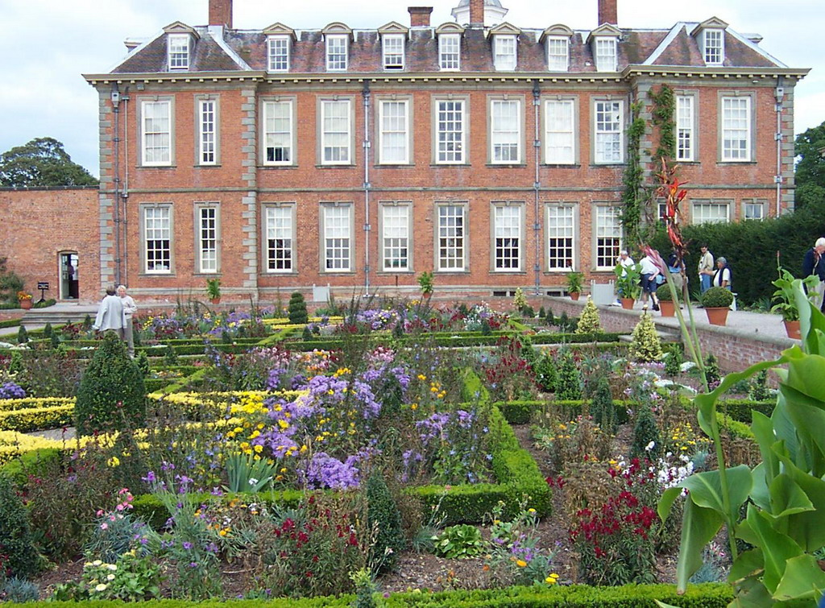
Notes:
Handbury Hall

Slide 5
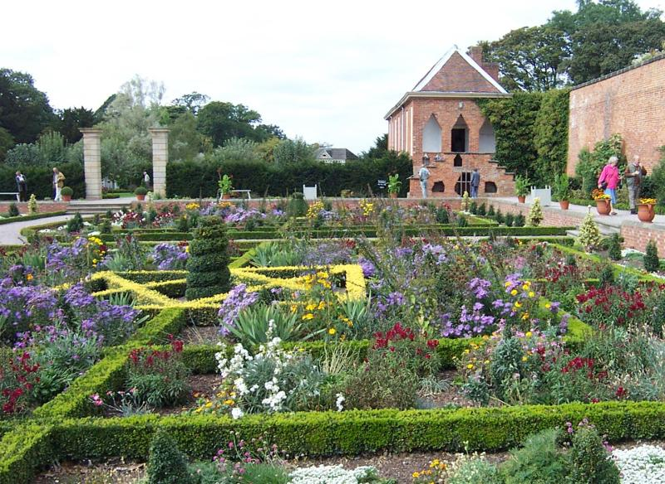
Notes:
Handbury Gardens

Slide 6
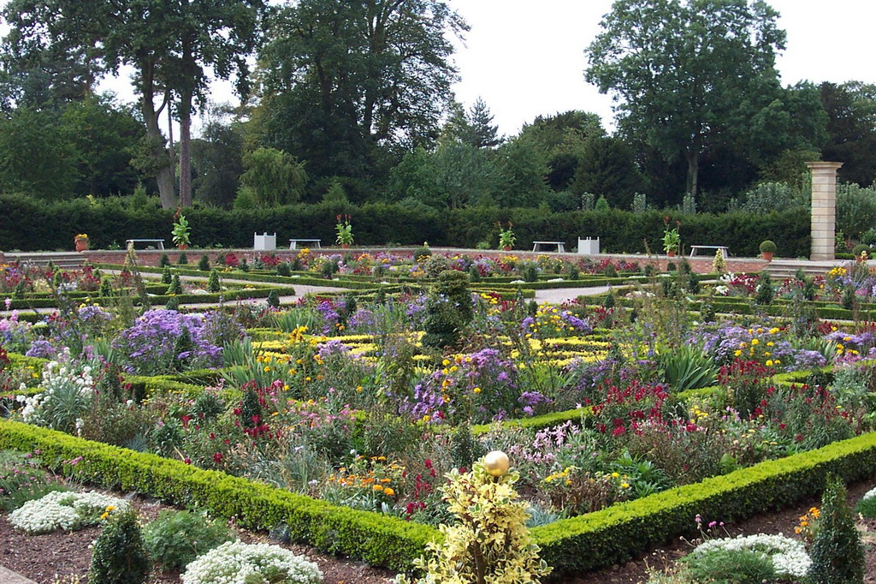
Notes:
Handbury Hall

Slide 7
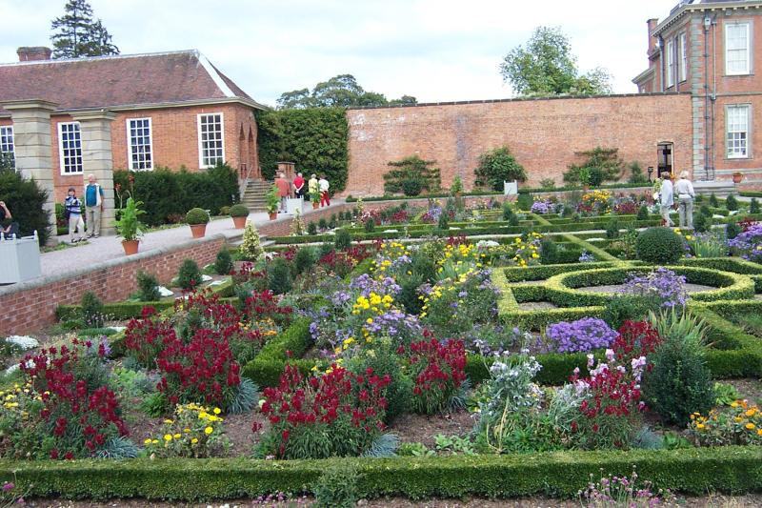
Notes:
Handbury Hall

Slide 8
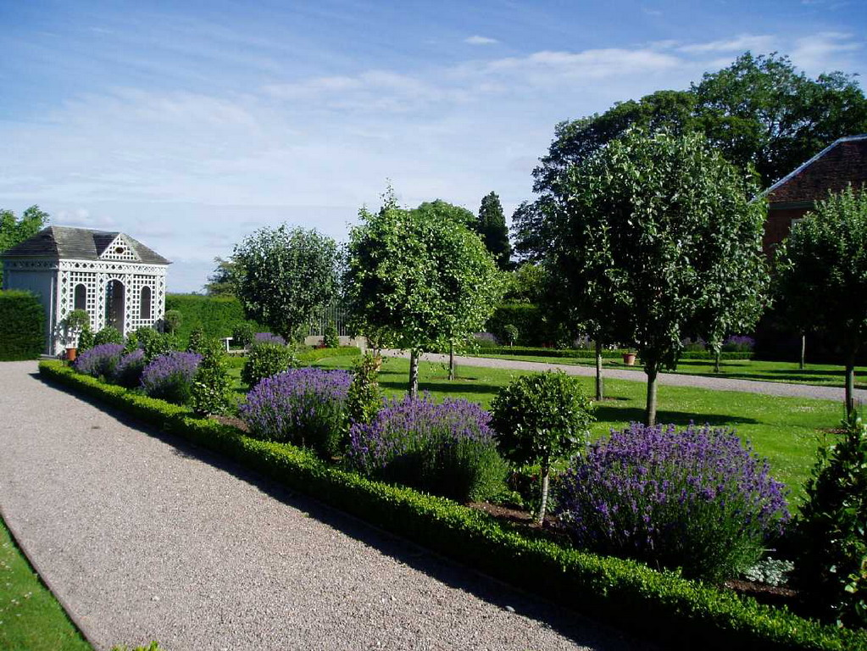
Notes:
Handbury Hall

Slide 9
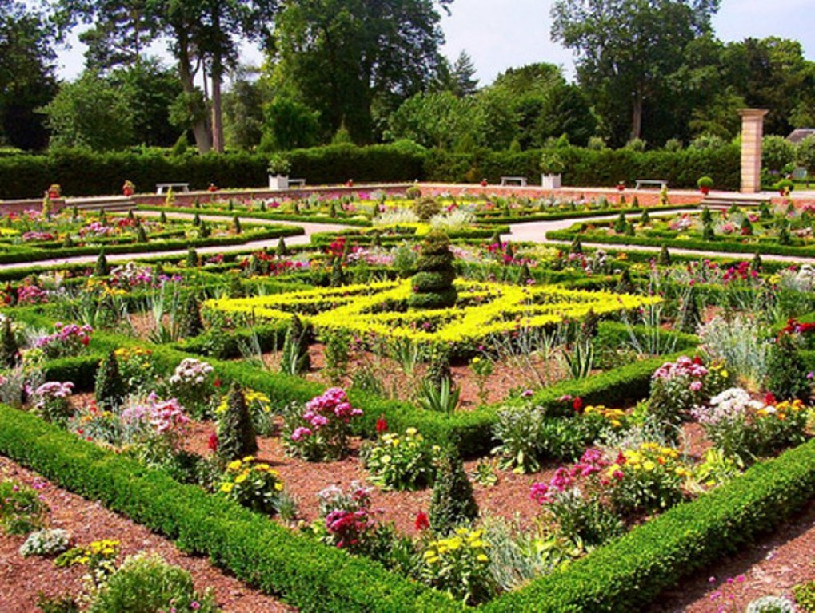
Notes:
Handbury House

Slide 10
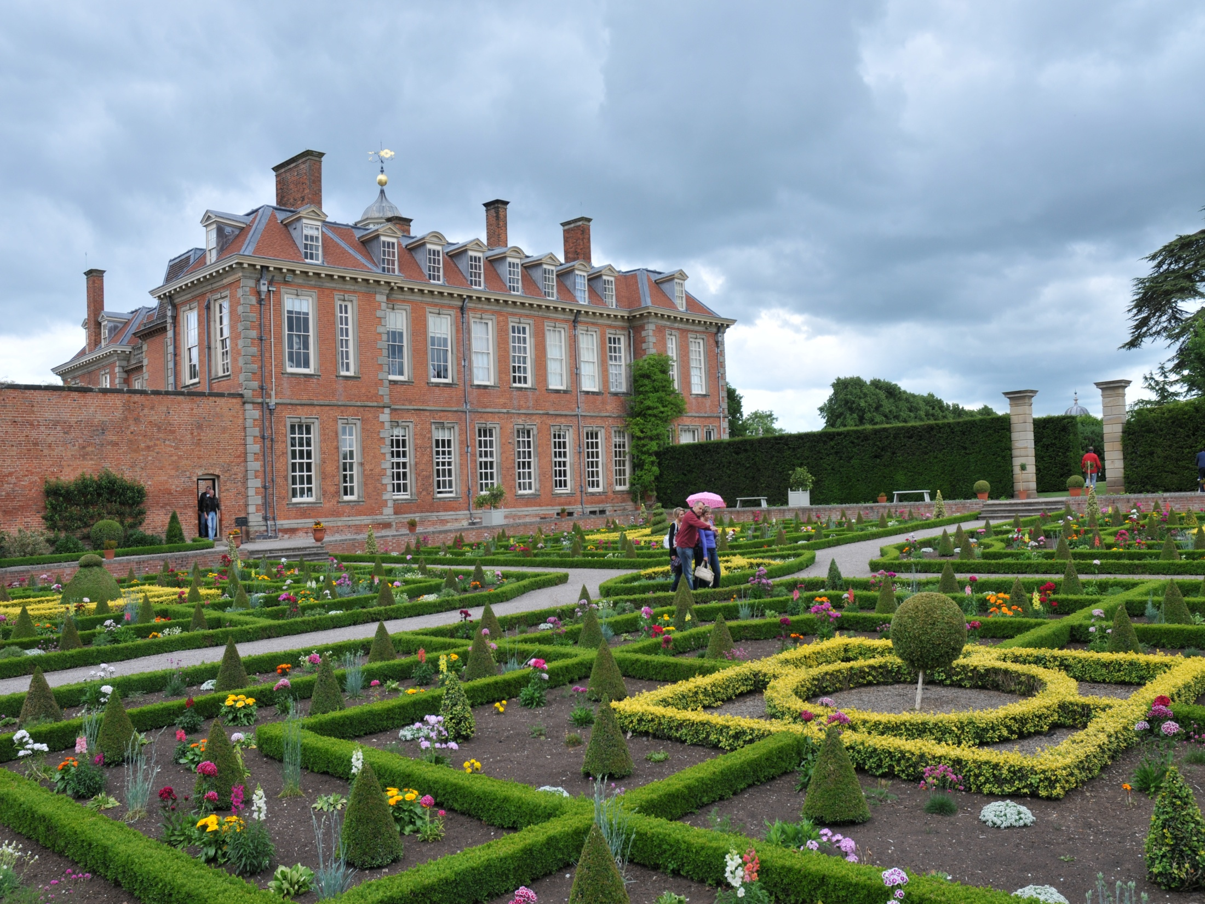
Notes:
Handbury Hall

Slide 11
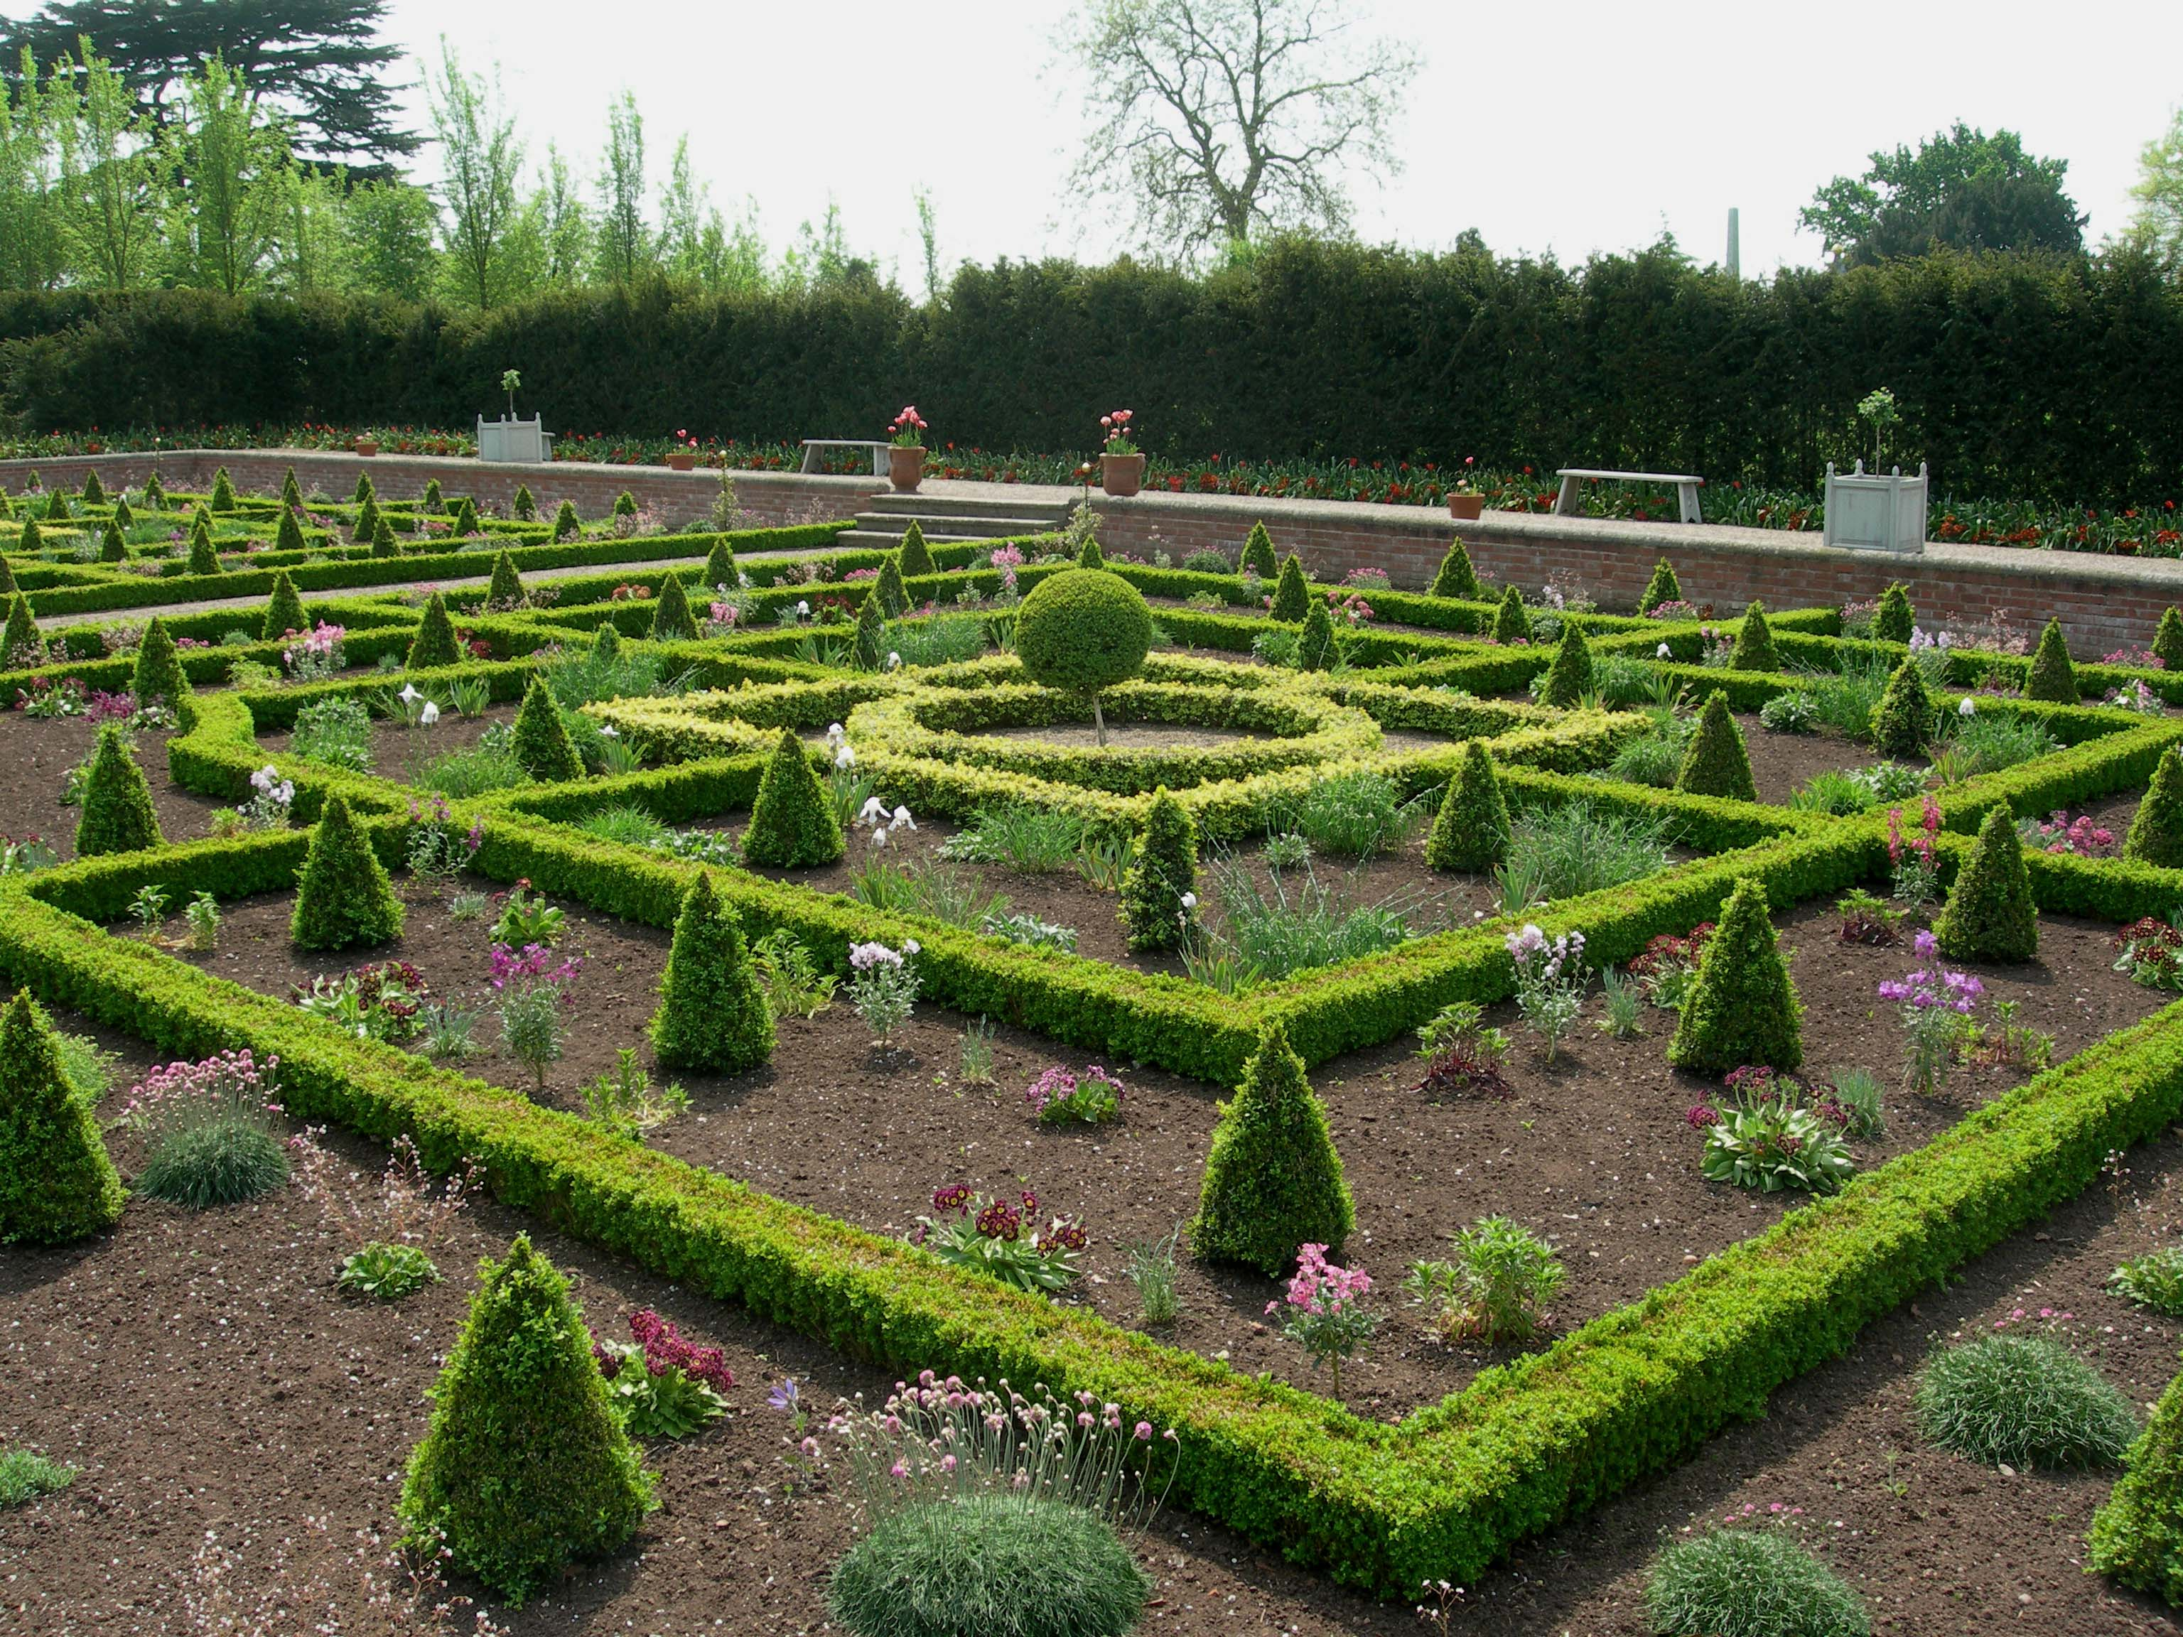
Notes:
Handbury Hall

Slide 12
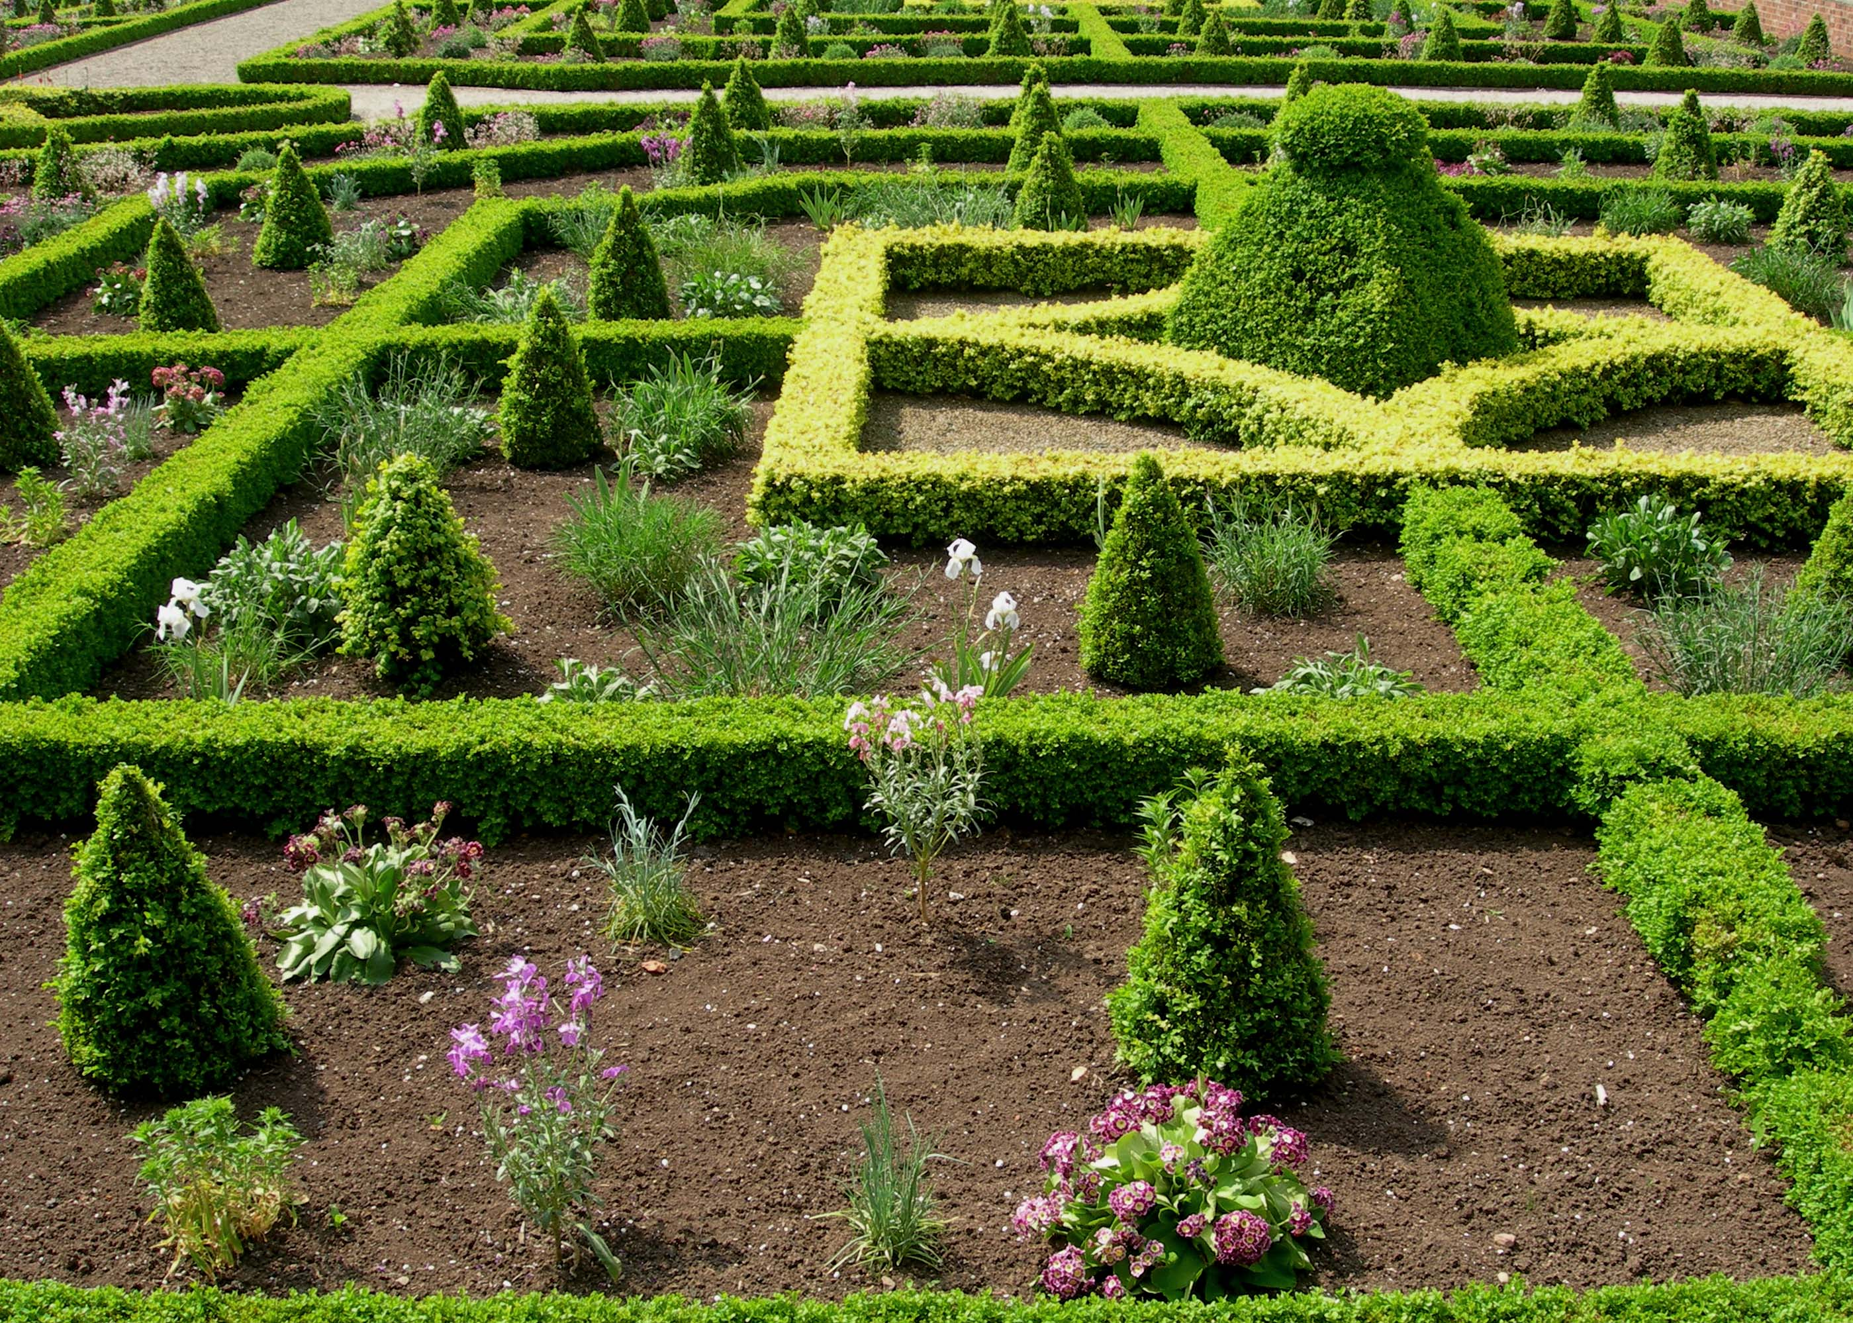

Slide 13
Harewood House
Harewood House es una casa de campo situada en Harewood (el nombre del pueblo se pronuncia como si estuviese escrita Hairwood), cerca de Leeds , West Yorkshire , Inglaterra .
Se trata de un miembro del Departamento del Tesoro de Inglaterra , un consorcio de comercialización de nueve de las casas señoriales más importante en Inglaterra.

Slide 14
La casa fue construida desde 1759 hasta 1771 por Edwin Lascelles, cuya familia había comprado la finca después de hacer su fortuna en la Indias Occidentales,a través de puestos de aduanas, el comercio de esclavos y prestar dinero a los plantadores..
La casa fue diseñada por los arquitectos John Carr y Robert Adam .
Lancelot "Capability" Brown diseñó las bases para que Sir Charles Barry agregara una gran terraza, en 1844.
La casa sigue siendo el hogar de la familia de la familia de Richardson.

Slide 15
George Lascelles , es el séptimo conde .
Su madre era María, la Princesa Real , hija del rey Jorge V y la reina María .
Ella también vivía en la casa y murió aquí en 1965.
El Jardín de los Pájaros en Harewood House tiene una colección de más de 90 especies de aves, de los cuales más de 30 están incluidas como especies vulnerables o en peligro de extinción en los listados de la UICN.

Slide 16
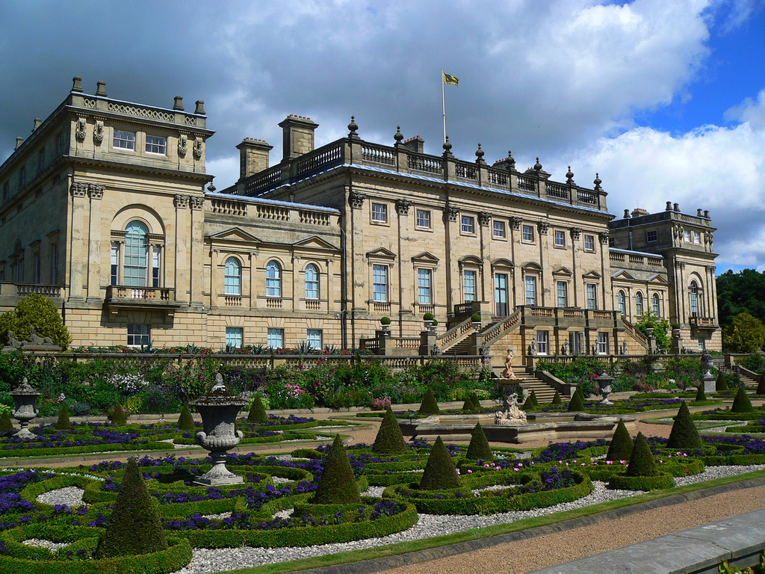
Notes:
Harewood House

Slide 17
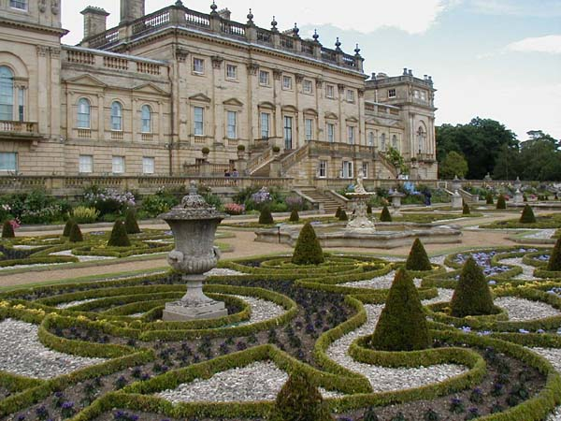
Notes:
Harewood House

Slide 18
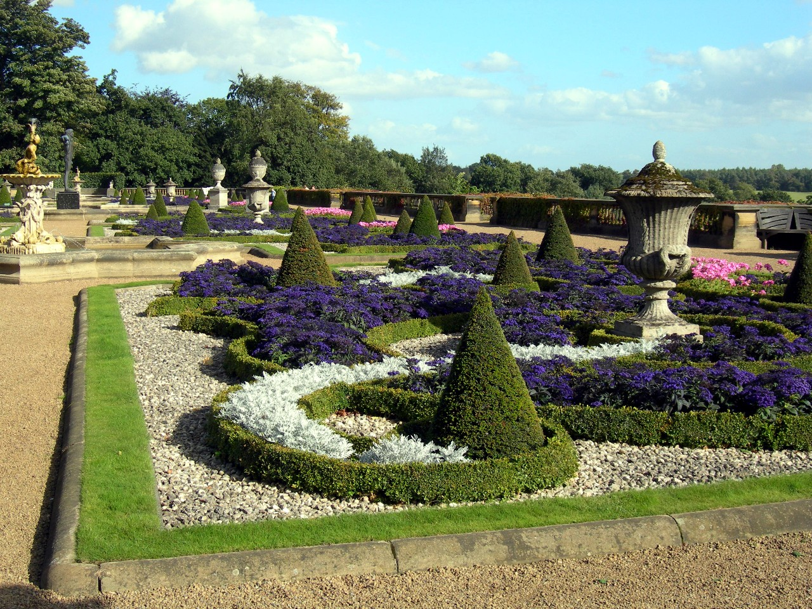
Notes:
Harewood House

Slide 19
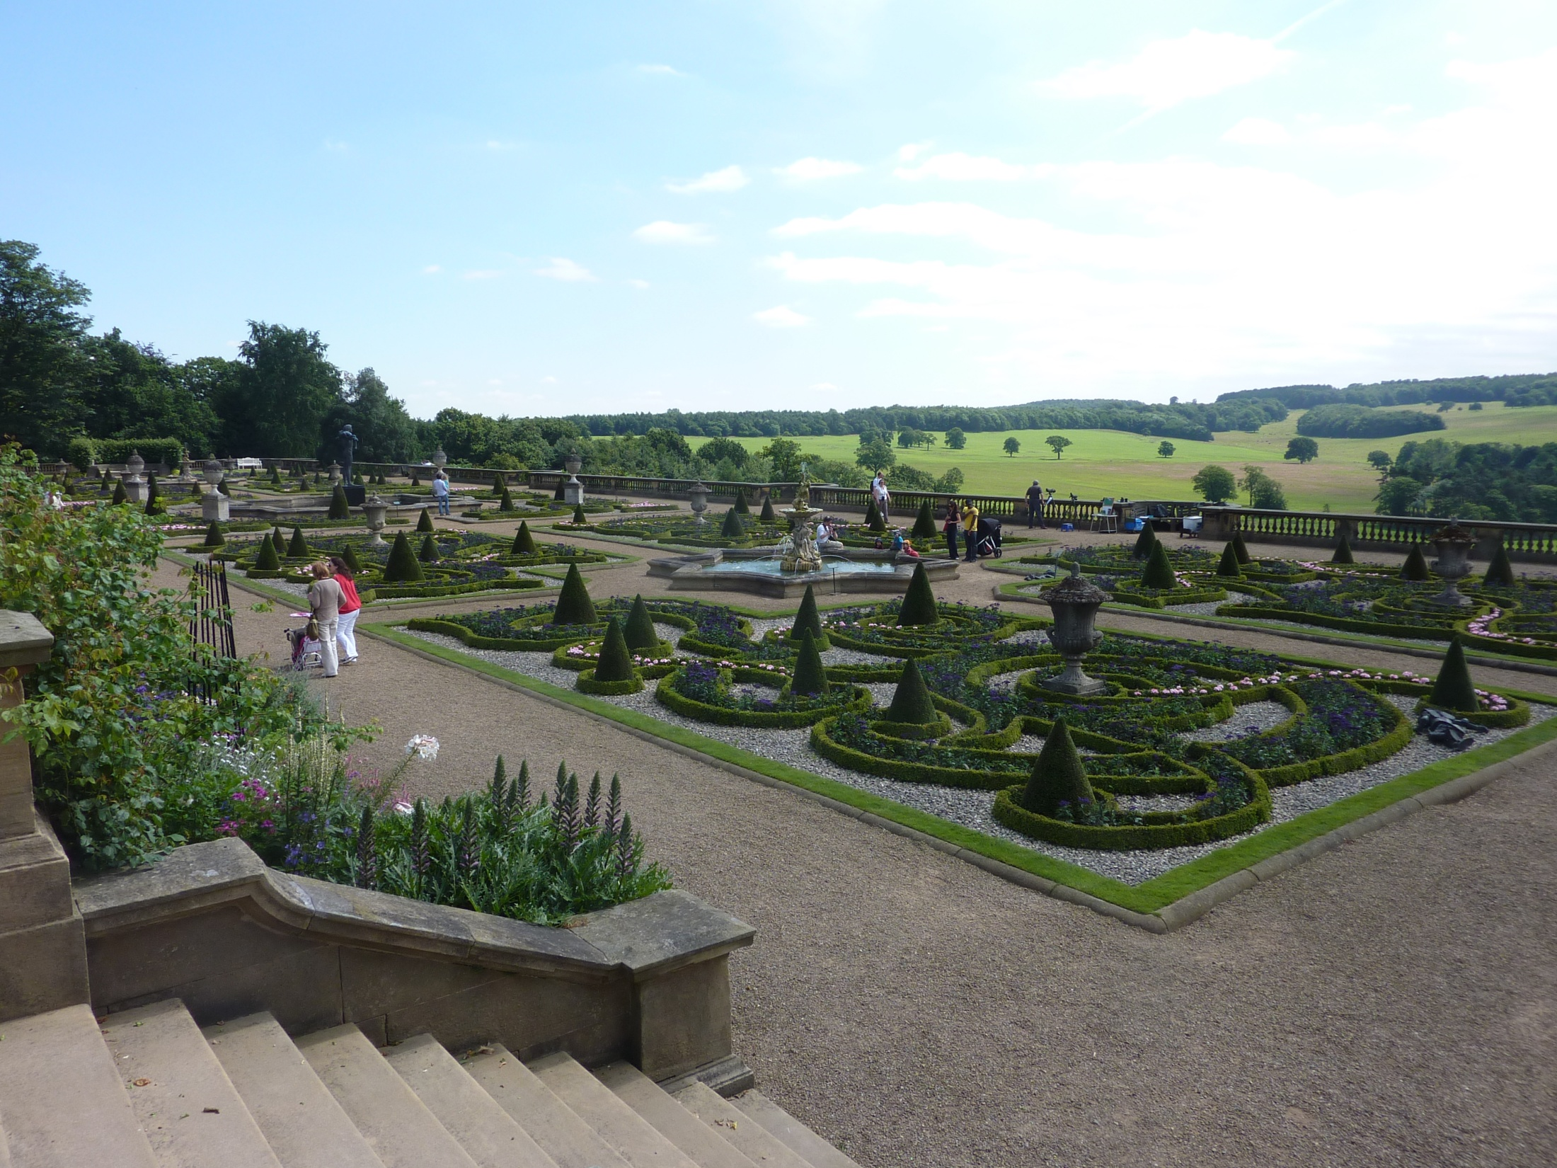
Notes:
Harewood House

Slide 20
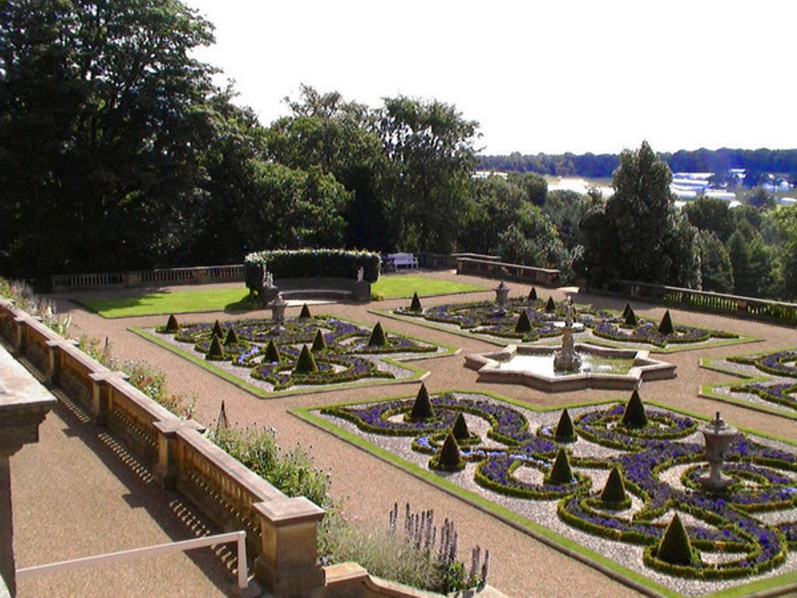
Notes:
Harewood House

Slide 21
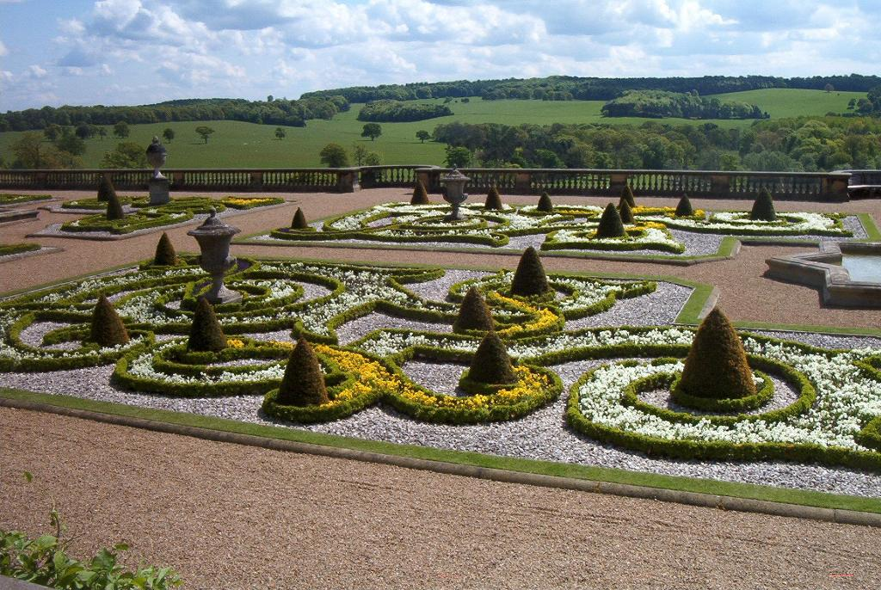
Notes:
Harewood House

Slide 22
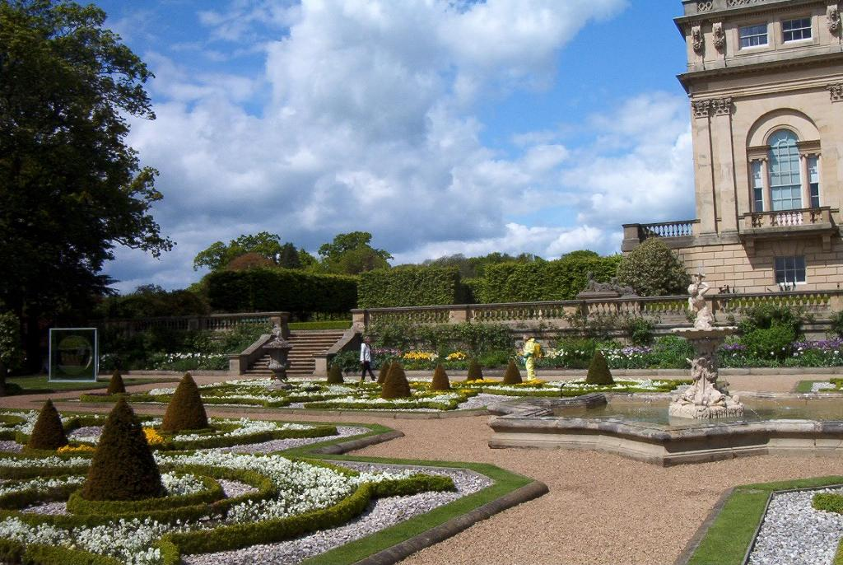
Notes:
Harewood House

Slide 23
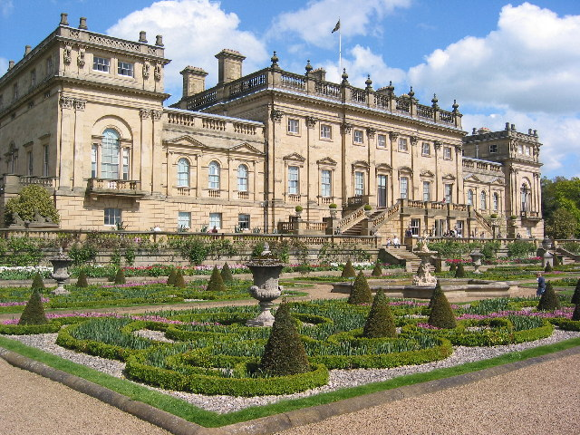
Notes:
Harewood House

Slide 24
Hatfield House
Hatfield House es una casa de campo situada en un gran parque, al este de la ciudad de Hatfield, en el condado de Hertfordshire, en Inglaterra.
La actual casa de estilo jacobino fue construida en 1611 por Robert Cecil, primer Conde de Salisbury y Ministro del rey Jacobo I, y ha sido el hogar de la familia Cecil desde entonces.
Actualmente es la residencia de Robert Gascoyne-Cecil, 7º Marqués de Salisbury.
El palacio fue incautado por Enrique VIII junto con otras propiedades de la iglesia.
Los hijos de Enrique VIII, Eduardo e Isabel, pasaron su juventud en el Palacio de Hatfield.

Slide 25
El jardín data del siglo XVII, los jardines de Hatfield House se han convertido en un paraíso para los jardineros.
Los visitantes pueden disfrutar de la tranquilidad del Jardín Oeste, con su jardín perfumado y fuentes, y ver el jardín nudo famoso junto al palacio Tudor Vieja, donde Isabel I pasó gran parte de su infancia.
El jardín del Este que bordean la casa de estilo jacobino, el hogar de la familia de Cecil durante 400 años, se plantó de manera más formal, con sus parterres, setos, las fronteras, herbáceas y huerta.

Slide 26
Un parque isabelino con una casa de estilo jacobino famoso que tenía un gran jardín jacobeo, diseñado por Thomas Chaundler, Salomon de Caus y Tradescant John.
El diseño ha cambiado muchas veces desde entonces, pero ahora tiene un "carácter del siglo XVII ', con terrazas y jardines cercados, incluyendo un jardín de nudos, jardín de hierbas y el jardín privado.

Slide 27
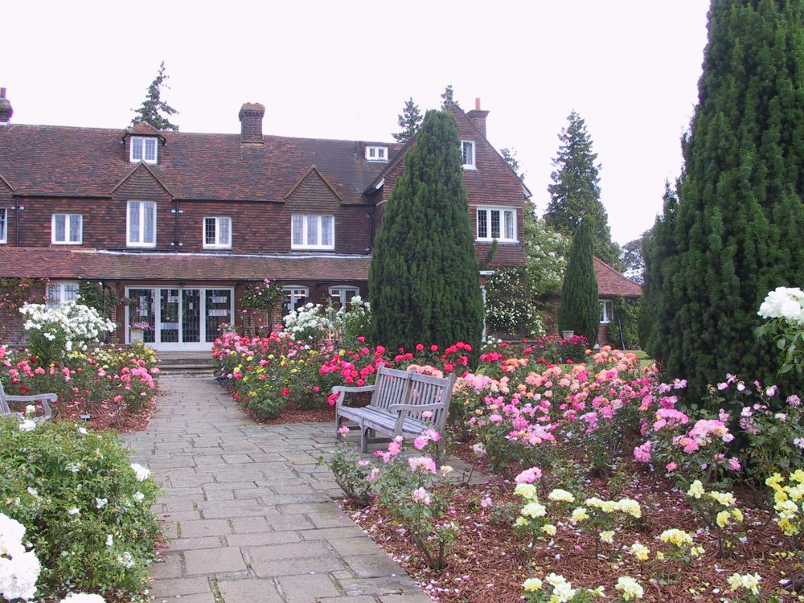
Notes:
Harfield House

Slide 28
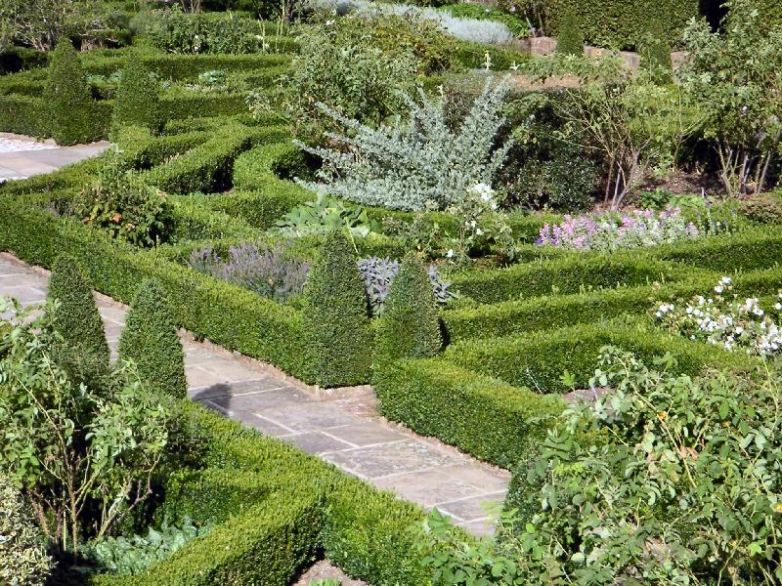
Notes:
Hatfield House

Slide 29
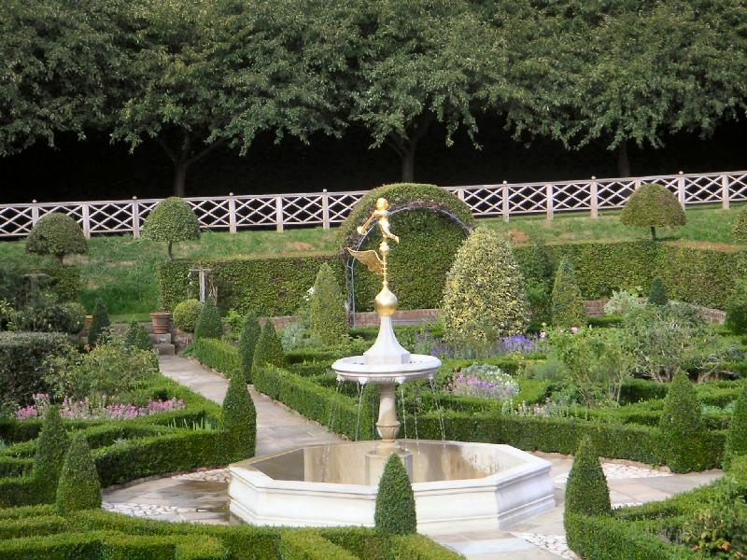
Notes:
Hatfield House

Slide 30
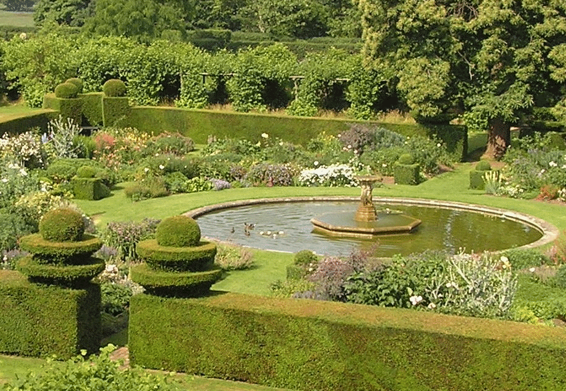
Notes:
Hatfield House

Slide 31
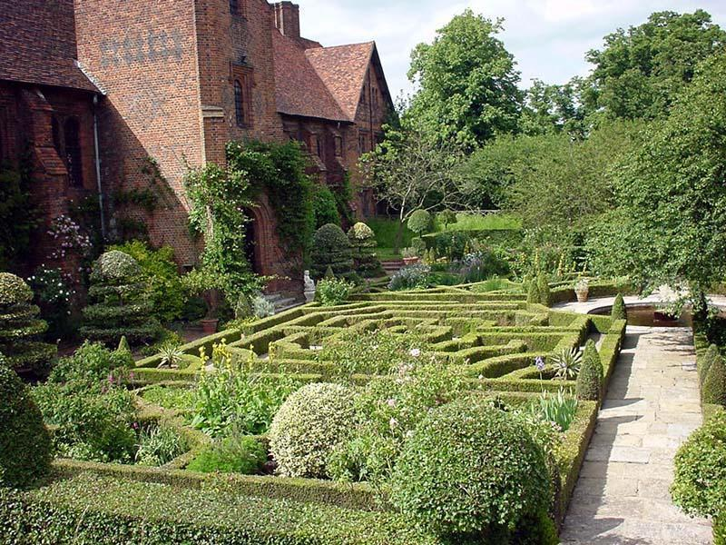
Notes:
Hatfield House

Slide 32
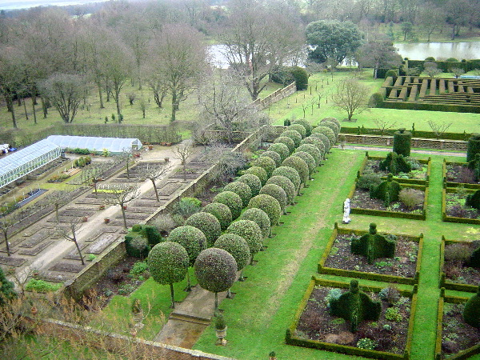
Notes:
Hatfield House

Slide 33
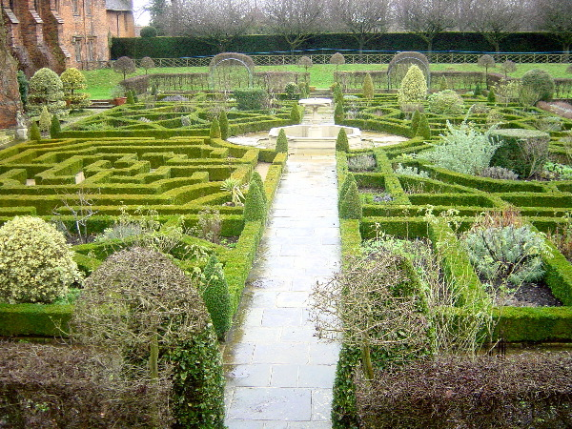
Notes:
Hatfield House

Slide 34
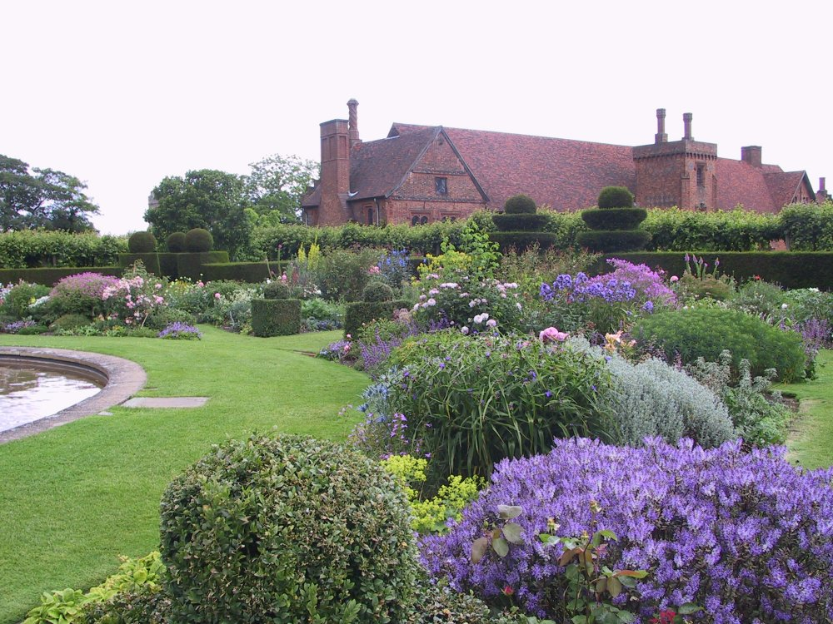
Notes:
Hatfield House

Slide 35
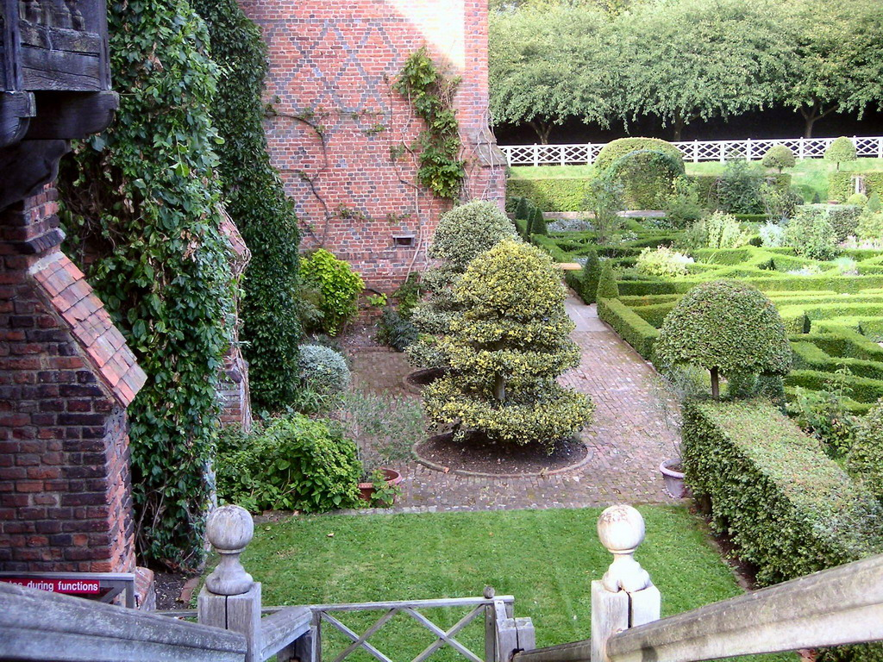
Notes:
Hatfield House

Slide 36
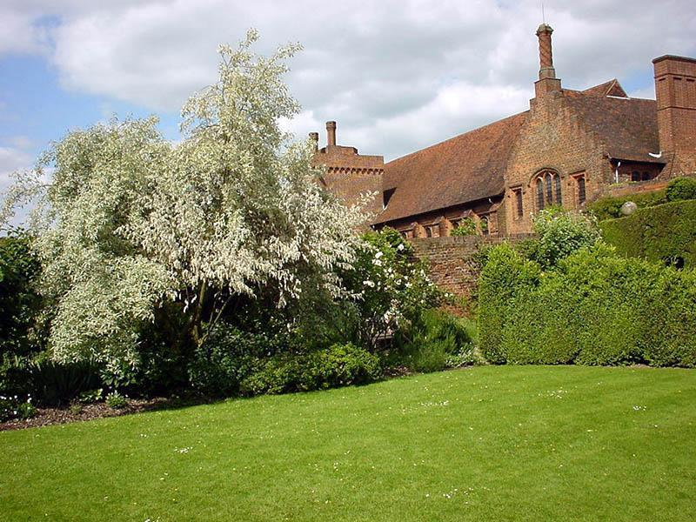
Notes:
Hatfield House

Slide 37
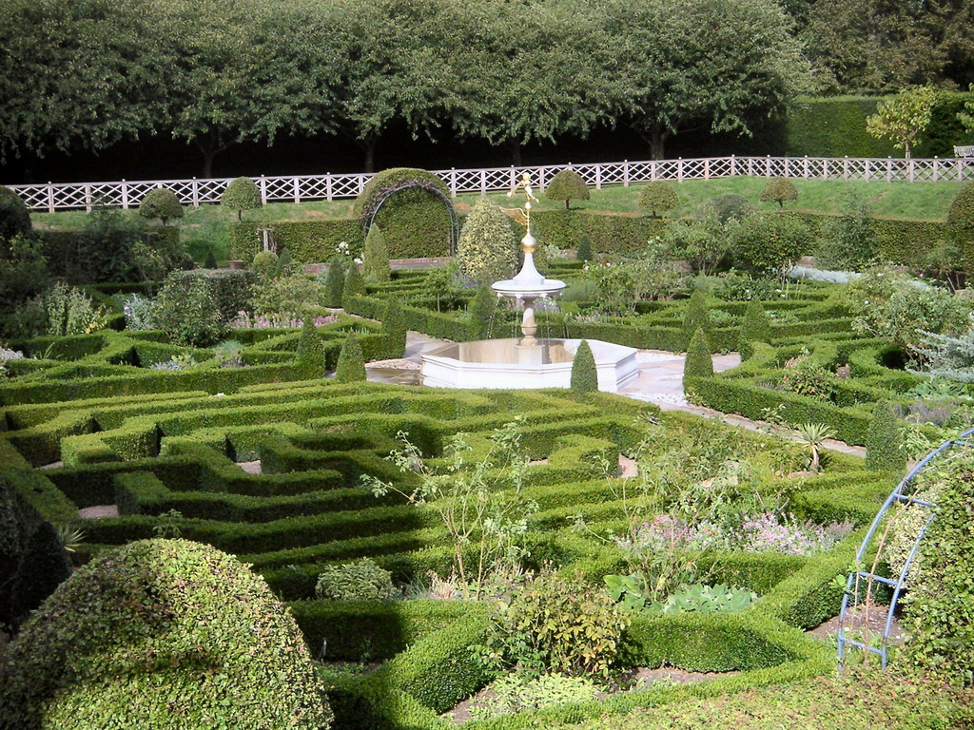
Notes:
Hatfield House

Slide 38
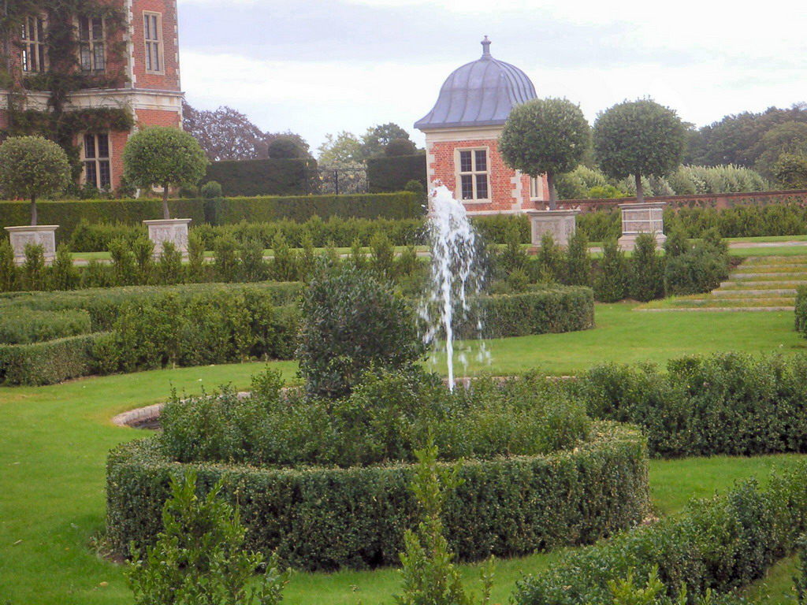
Notes:
Hatfield House

Slide 39
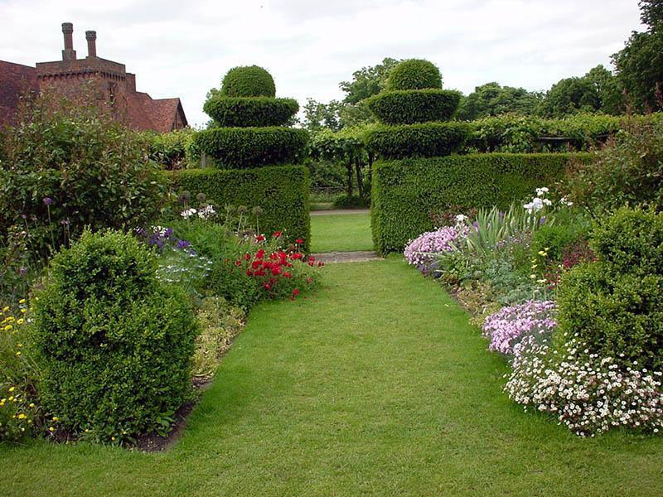
Notes:
Hatfield House

Slide 40
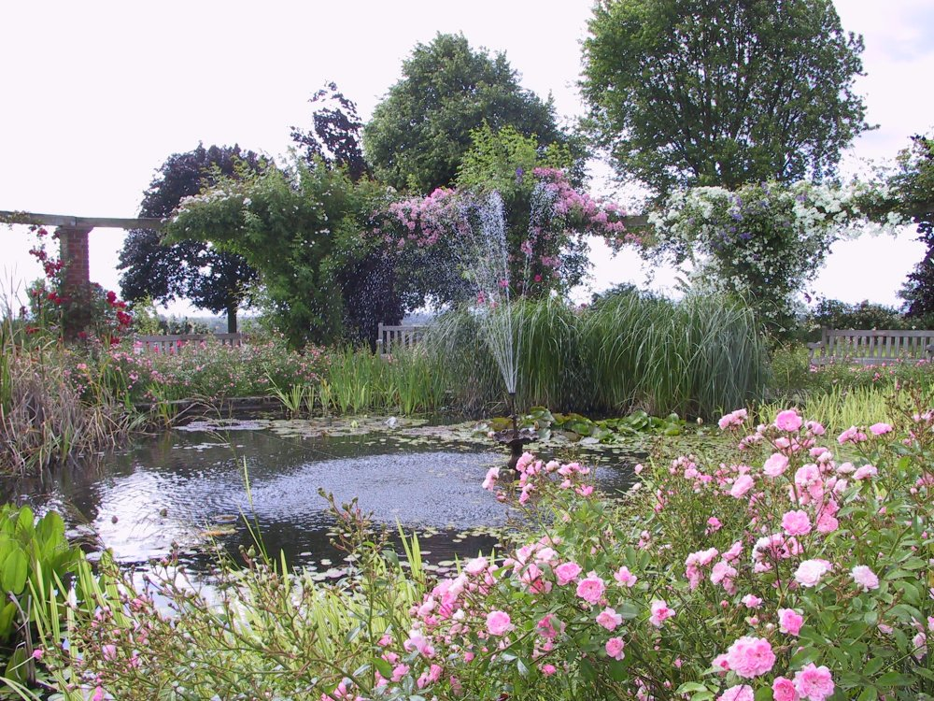
Notes:
Hatfield House

Slide 41
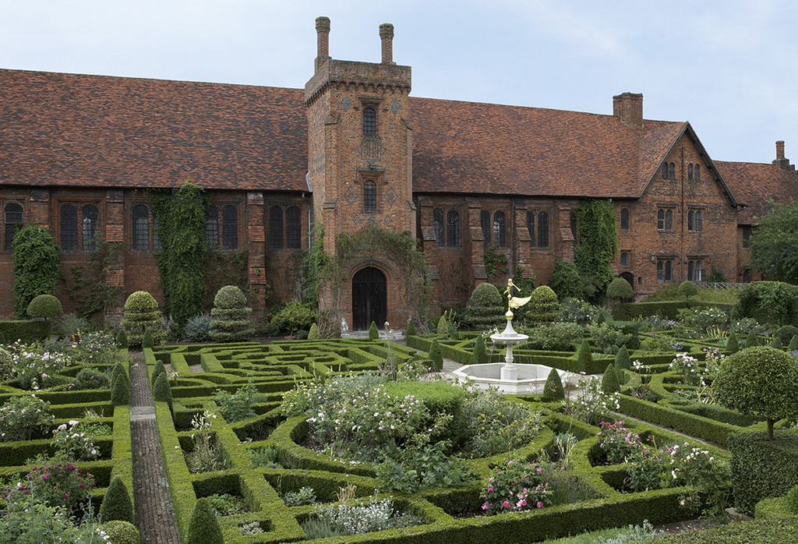
Notes:
Hatfield House

Slide 42
Heale Gardens
Una casa del siglo XVII a orillas del Avon, con un arte del siglo XX y jardín Artesanía.
El jardín fue diseñado por Harold Peto en 1910.
El jardín Heale con terrazas, estanques, rosas antiguas y un embarcadero en el río Avon.
El propietario, Luis Greville fue un diplomático y trajo una casa de té y el puente de Japón.
Es un jardín de una pequeña casa de campo, y se ilustra en el libro de Jekyll de ese nombre.
Hubo 8 jardineros en 1910 y uno en 1985.

Slide 43
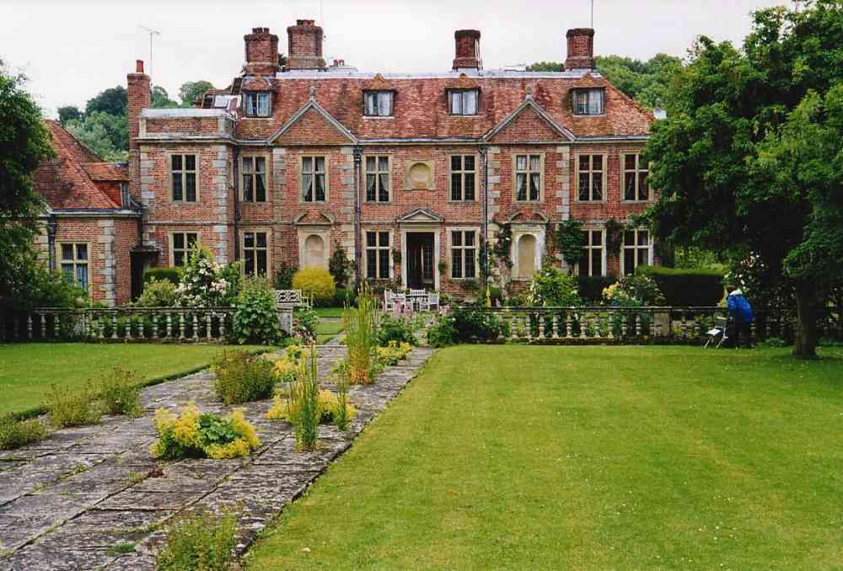
Notes:
Heale Garden

Slide 44
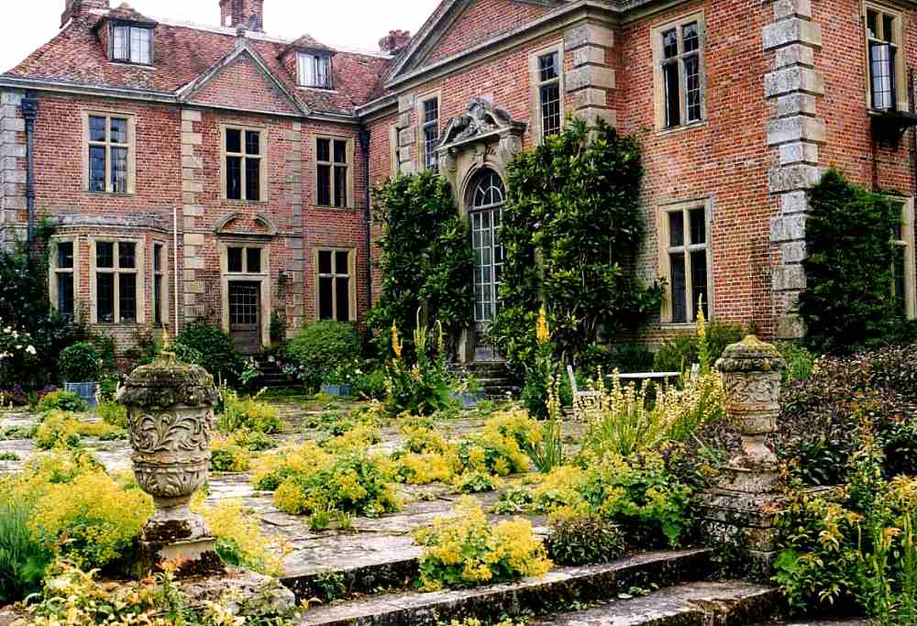
Notes:
Heale Gardens

Slide 45
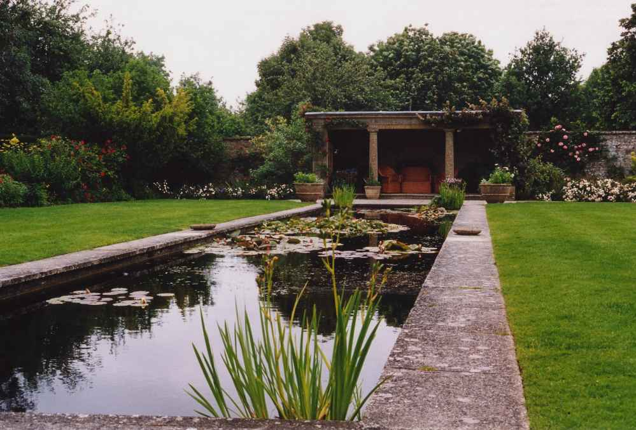
Notes:
Heale Gardens

Slide 46
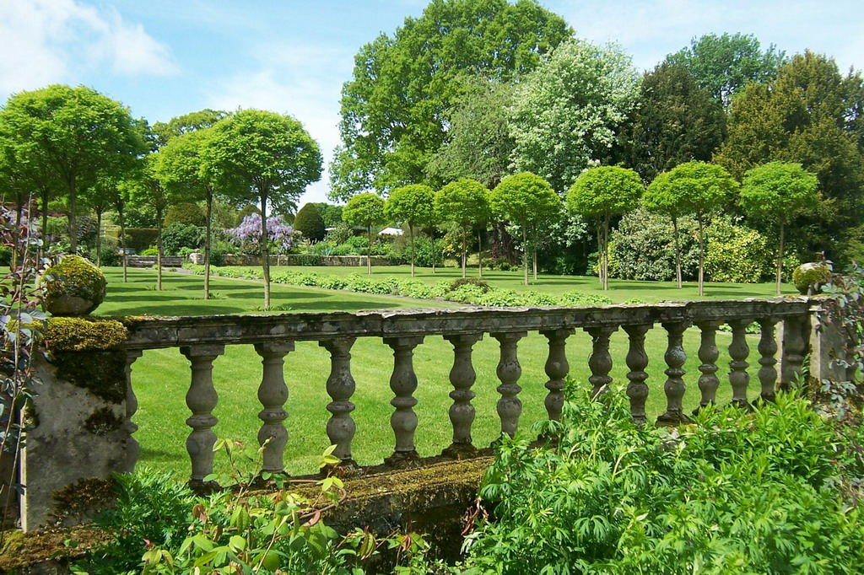
Notes:
Heale Garden

Slide 47
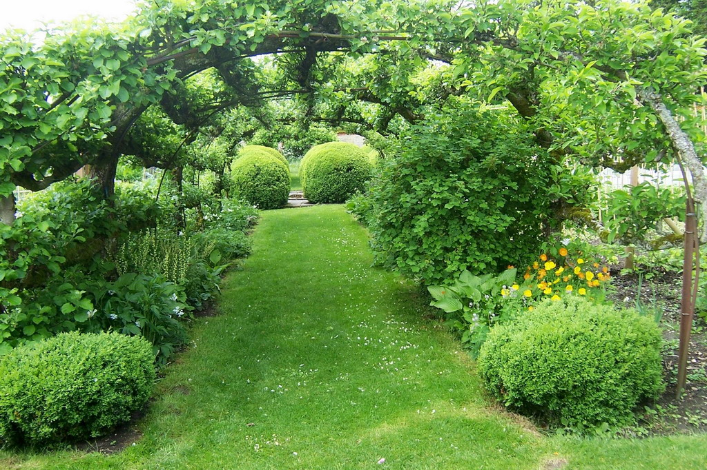
Notes:
Heale Gardens

Slide 48
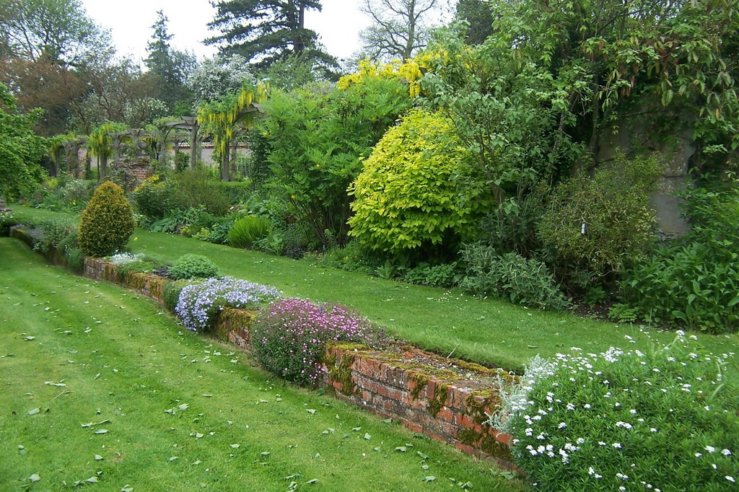
Notes:
Heale Gardens

Slide 49
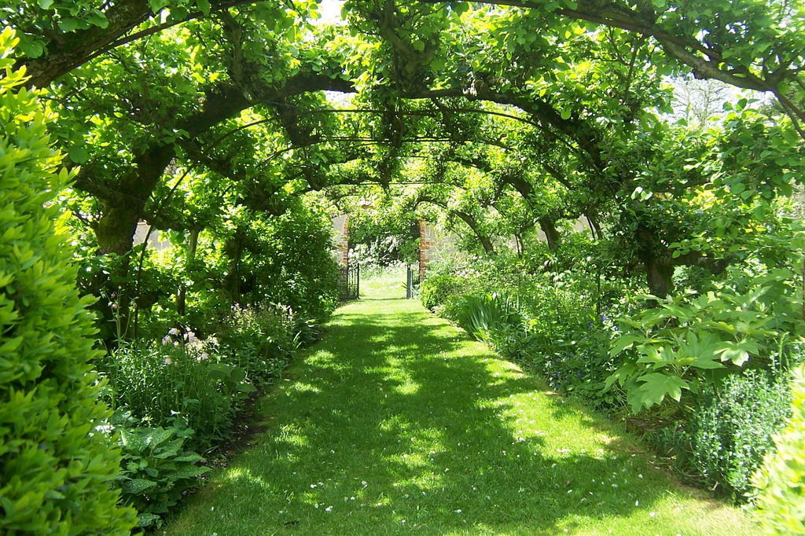
Notes:
Heale Gardens

Slide 50
Lost Gardens of Heligan
The Lost Gardens of Heligan (Los jardines perdidos de Heligan), cerca de Mevagissey en Cornualles, es uno de los jardines botánicos más populares del Reino Unido.
Los jardines eran parte originalmente de la finca Heligan, propiedad de la familia Tremayne de Cornualles.
Después de la Primera Guerra Mundial, que produjo la muerte de 16 de los 22 jardineros que trabajaban en el, los jardines quedaron en un estado de negligencia hasta que Tim Smit y un grupo de entusiastas compañeros decidieron restaurar el jardín a su esplendor original.

Slide 51
El estilo de los jardines es típico del estilo Gardenesque del siglo XIX, con áreas de diverso carácter y en diferentes estilos de diseño.
Los jardines actualmente albergan una fabulosa colección de ejemplares añosos y colosales de rhododendron y camellias, una serie de lagos alimentados por bombas de ariete que cuentan con más de una centuria, frondosos jardines florales y de hortalizas, un jardín italiano, y un área salvaje imponente plena de helechos arborescentes de aire subtropical denominada "The Jungle" (La jungla).

Slide 52
Los jardines también albergan el único Hoyo de la piña que permanece actualmente en Europa, calentado por el calor desprendido por la descomposición del compost, y dos figuras hechas de rocas y plantas conocidas como la Doncella de Fango y la Cabeza de Gigante.

Slide 53
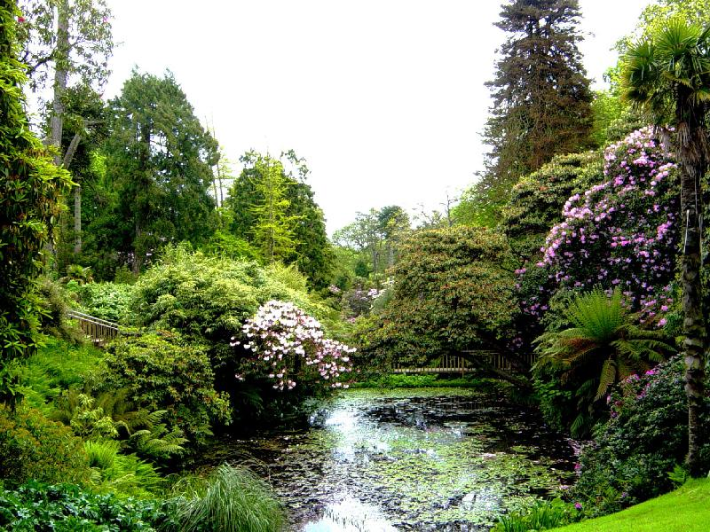
Notes:
Heligan Gardens

Slide 54
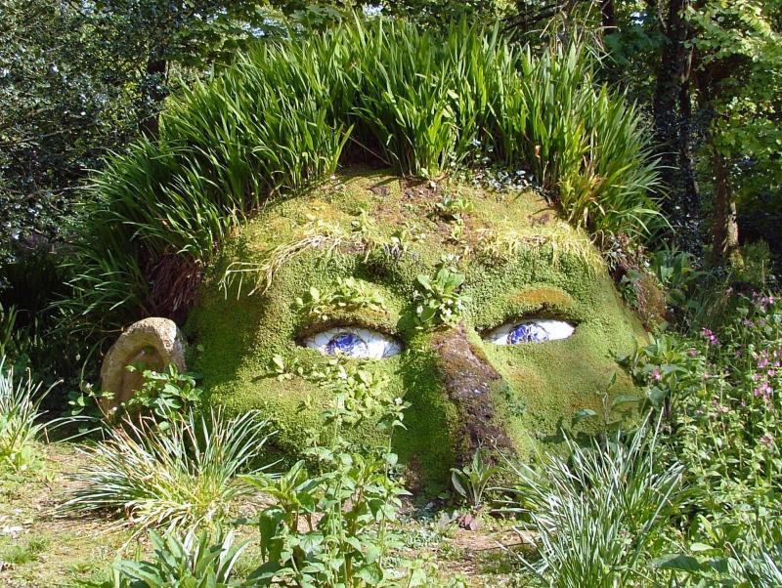
Notes:
Heligan Garden

Slide 55
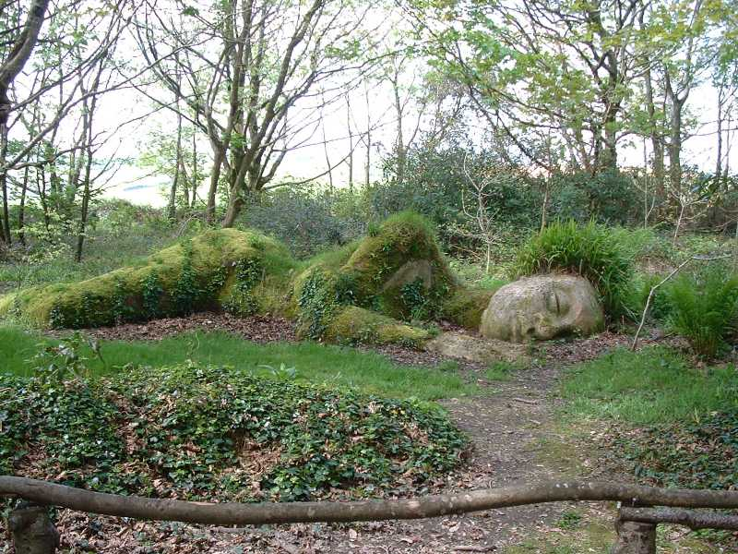
Notes:
Heligan Gardens

Slide 56
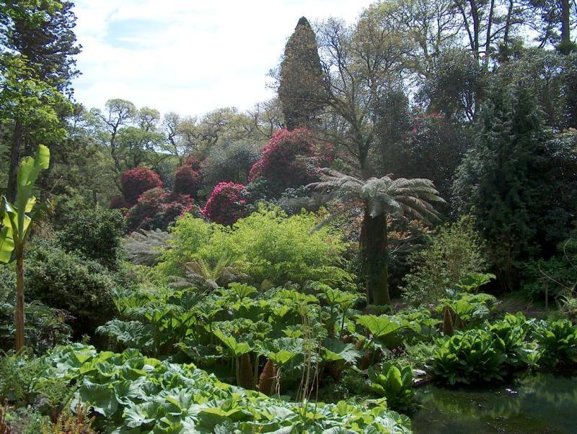
Notes:
Heligan Gardens

Slide 57
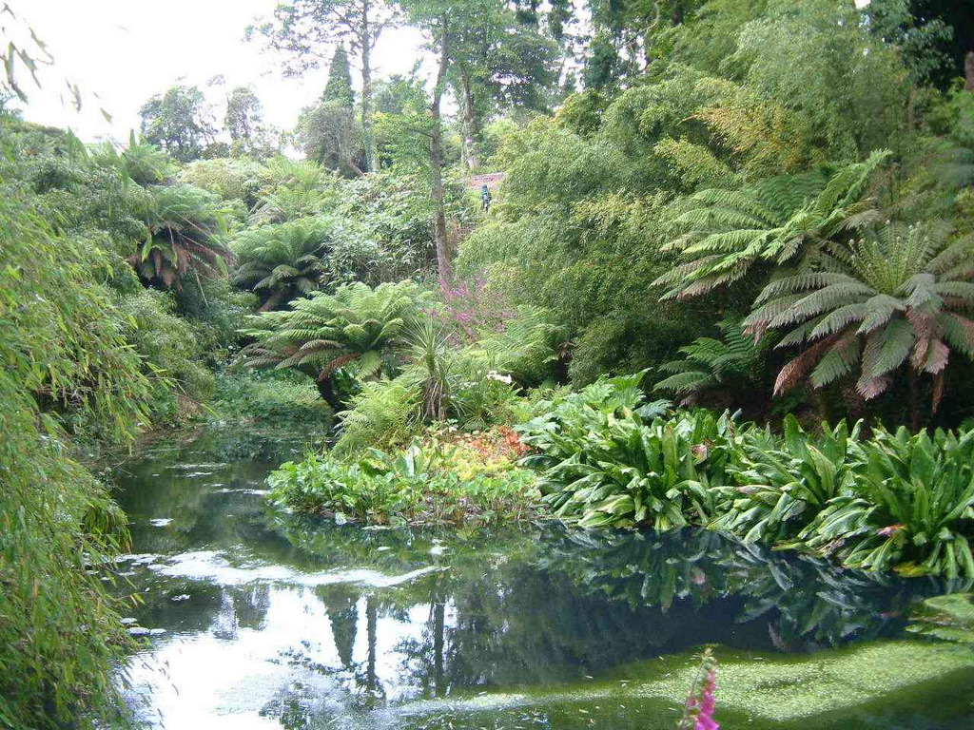
Notes:
Heligan Gardens

Slide 58
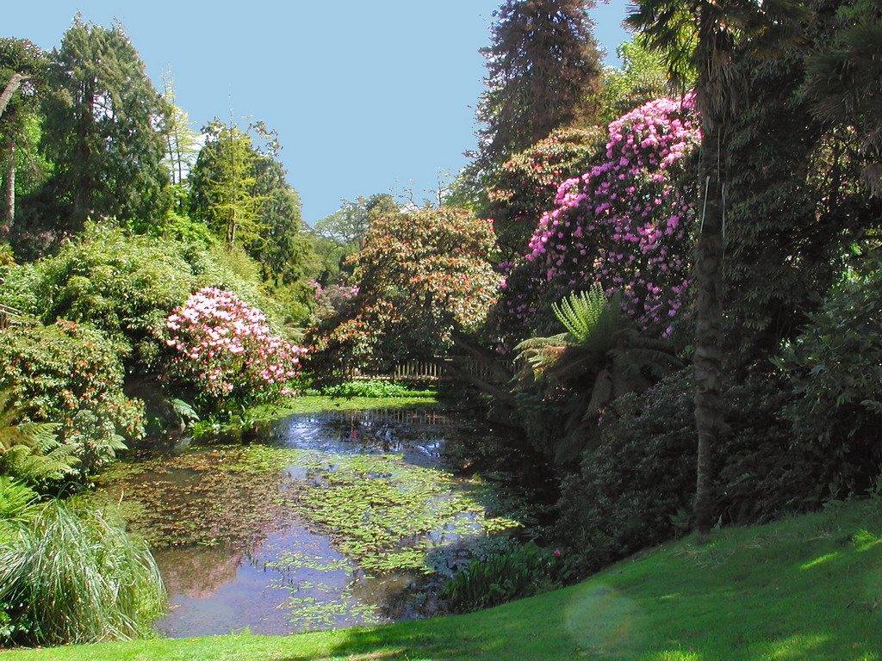
Notes:
Heligan Gardens

Slide 59
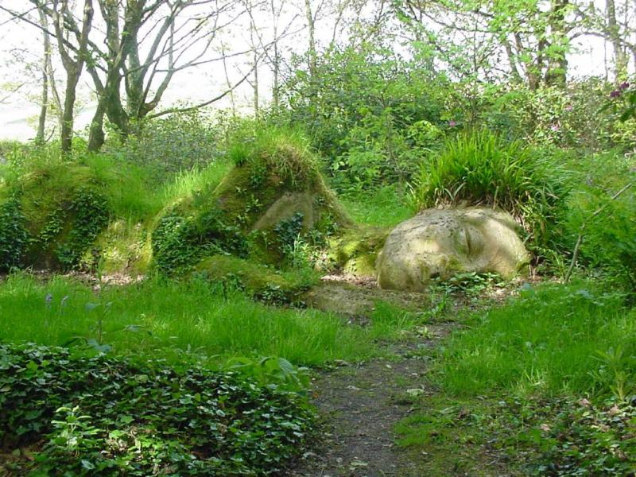
Notes:
Heligan Gardens

Slide 60
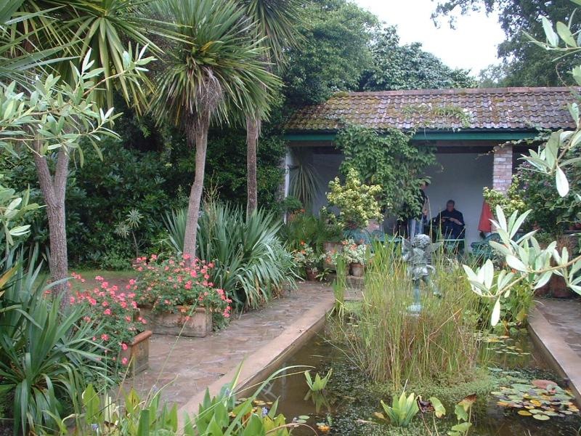
Notes:
Heligan The Lost Garden

Slide 61
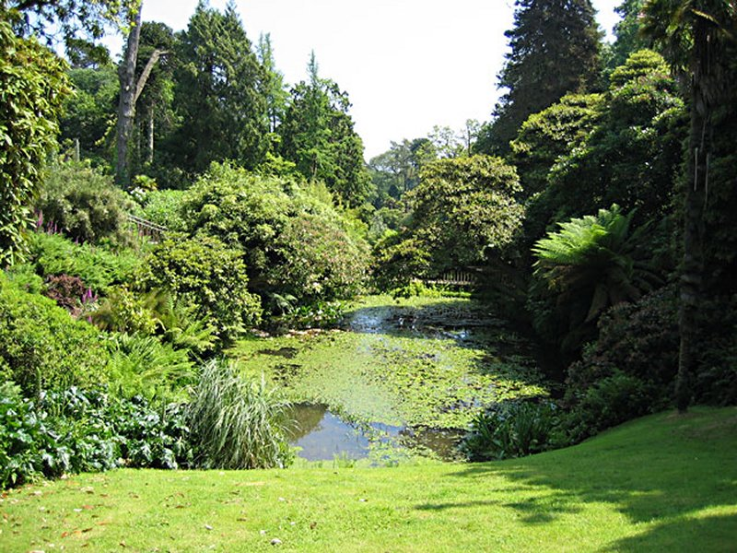
Notes:
Heligan Gardens

Slide 62
Helmingham Gardens
Una sala de Tudor con foso parque de los ciervos, y los jardines.
El jardín tiene un parterre del siglo XIX, las borduras y un huerto rodeado de agua.
También hay un jardín de nudo que se hizo en 1982.
Dieciocho generaciones de Tollemaches han vivido en Helmingham Hall.
La influencia de la conocida diseñadora de jardines Tollemache Xa, es claramente visible - el parterre fue rediseñado en 1987 y el nuevo jardín de rosas al este de la cochera se creó en 1982, junto con el de nudos y el jardín de hierbas .

Slide 63
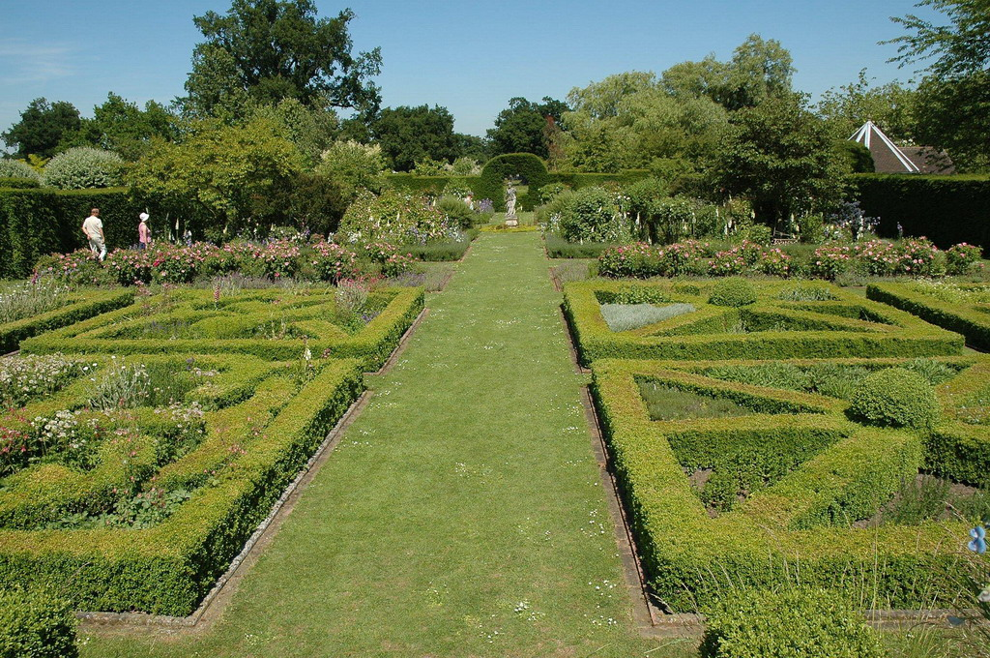
Notes:
Helmingham Gardens

Slide 64
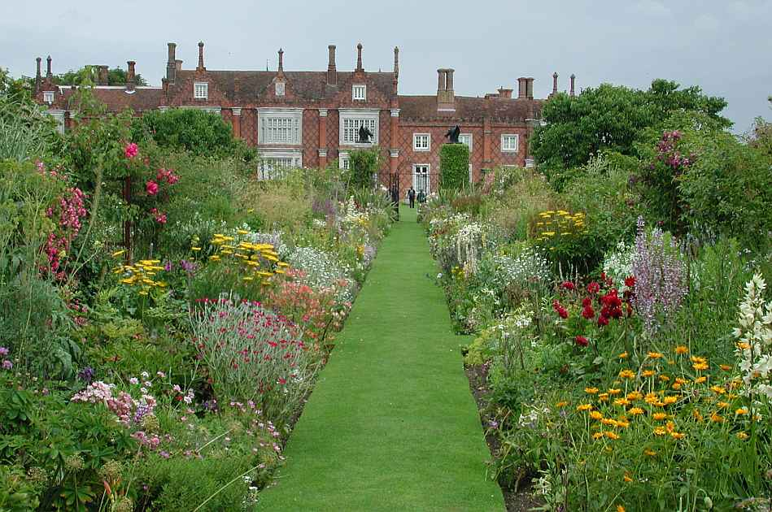
Notes:
Helmilgham Hall

Slide 65

Notes:
Helmilgham Hall

Slide 66

Notes:
Helmilgham Hall

Slide 67

Notes:
Helmilgham Hall

Slide 68

Notes:
Helmilgham Hall

Slide 69

Notes:
Helmilgham Hall

Slide 70

Notes:
Helmilgham Hall

Slide 71
Notes:
Helmilgham Hall

Slide 72
Hertmonceaux Castle
Herstmonceux Castle es castillo de ladrillo cerca de Herstmonceux , East Sussex , Reino Unido .
Desde 1957 hasta 1988 sus terrenos fueron la sede de la Real Observatorio de Greenwich .
Hoy en día es utilizado por el Centro de Estudios Bader Internacional de la Universidad de Queen , Canadá .
El castillo de Herstmonceux es uno de los más antiguos edificios de ladrillo significativo aún en pie en Inglaterra, el ladrillo era un material relativamente inusual para la época en Gran Bretaña.

Slide 73
En 1994, después de las renovaciones intensivas, el Centro Internacional de Estudios de la Reina se abrió.
Alberga principalmente a estudiantes universitarios a estudiar artes o el comercio a través del Programa Canadiense de Estudio de la Universidad en el Exterior (CUSAP), así como estudiantes de posgrado estudiando Derecho Internacional Público y Derecho Comercial Internacional.
A finales de enero de 2009, el ISC se cambió el nombre del Centro Internacional de Estudios sobre Bader.

Slide 74

Notes:
Hertsmonceaux

Slide 75

Notes:
Hertsmonceaux

Slide 76

Notes:
Herstsmonceaux

Slide 77

Notes:
Hertsmonceaux

Slide 78

Notes:
Hertsmonceaux

Slide 79

Notes:
Hertsmonceaux

Slide 80

Notes:
Hertsmonceaux Castle

Slide 81

Notes:
Herstmonceux Castle

Slide 82
Hestercombe House
Hestercombe House es un histórica casa de campo en la parroquia de West Monkton en Quantock Hills , cerca de Taunton , en Somerset , Inglaterra.
La restauración de Gertrude Jekyll al original (1904-07) lo ha convertido en "uno de los mejores Jekyll-Lutyens jardines abiertos al público en forma regular",con la visita de aproximadamente 70.000 personas por año.
La finca es de Grado I que figuran en el Patrimonio Inglés Registro de Parques y Jardines de especial interés histórico en Inglaterra.

Slide 83
Cuando la casa y los jardines fueron heredados por Coplestone Warre Bampfylde (1720-91) en el siglo XVIII, un jardín del paisaje de Georgia fue presentado, los estanques que contienen una gran cascada, una alcoba Gothick, un templo toscano jardín (1786), un mausoleo y una rústica “casa de bruja ". Bampfylde , un arquitecto aficionado de talento, diseñó un templo dórico de la base de 1786.
Un parterre formal victoriano fue agregado cerca de la casa de Henry Hall en la década de 1870.
El jardín de estilo eduardiano fue presentado por Gertrude Jekyll y Edwin Lutyens entre 1904 y 1906 por el Honorable Portman EWB.

Slide 84
Resulta un jardín ", notable por el patrón y concisa de su trazado, y por atención de los detalles en la variedad y el manejo imaginativo de los materiales de contraste, ya sea adoquín, azulejo, piedra, o finamente hiladas de piedra local ".
El "Gran Plat" combina las características de modelado de un parterre con la plantación de herbáceas resistentes desposadas por la Srta. Jekyll.
Lutyens también diseñó el invernadero unos 50 m al este de la casa principal entre 1904-1909, que ahora es grado I de protección, al igual que los muros de los jardines, pavimentación y pasos en el frente sur de la casa.

Slide 85

Notes:
Hestercombe Gardens

Slide 86

Notes:
Hestercombe Gardens

Slide 87

Notes:
Hestercombe Gardens

Slide 88

Notes:
Hestercombe

Slide 89

Notes:
Hestercombe

Slide 90
Notes:
Hestercombe

Slide 91

Notes:
Hestercombe

Slide 92

Notes:
Hestercombe

Slide 93
Hever Castle
Hever Castle está situado en el pueblo de Hever cerca de Edenbridge , Kent , a 48 km al sur-este de Londres, Inglaterra.
Comenzó como una casa de campo , construida en el siglo XIII.
Desde 1462 hasta 1539 fue la sede de la familia Bolena , originalmente 'Bullen, de la familia.
Ana Bolena , la segunda reina consorte del rey Enrique VIII de Inglaterra , pasó su juventud allí, después que su padre, Thomas Bolena había heredado en 1505.

Slide 94
Él había nacido allí en 1477, y el castillo pasó a él en la muerte de su padre, Sir William Bolena.
Hever Castle es una atracción turística muy popular.
Los visitantes son atraídos por la fascinante historia del castillo, en especial su relación con Ana Bolena y Enrique VIII, sus laberintos, elegantes jardines y un lago hermoso.
Hay un programa anual de eventos con eventos variados, incluyendo torneos de justas y muestra de tiro con arco en los meses de verano y un mosaico y exposición anual acolchado en septiembre.
El castillo se ha convertido también en la sede de un popular triatlón.

Slide 95
Los jardines del castillo incluyen un famoso laberinto de tejo , plantado en 1904.
También hay un laberinto de agua, inaugurado en 1999, cuyo objeto es llegar a la locura en el centro sin tener que mojarse, mientras que en el parque de aventuras de los niños hay un laberinto de la torre (el secreto es saber el orden de las esposas de Enrique VIII ).
Los jardines del castillo contienen una amplia gama de funciones que incluyen un jardín de estilo italiano, jardines de rosas, un jardín de hierbas, e interesantes formas de jardinería ornamental.

Slide 96

Notes:
Hever Castle

Slide 97

Notes:
Hever Castle

Slide 98

Notes:
Hever Castle

Slide 99

Notes:
Hever Castle

Slide 100

Notes:
Hever Castle

Slide 101

Notes:
Hever Castle

Slide 102

Notes:
Hevert Castle Gardens

Slide 103
Notes:
Hever Castle Gardens

Slide 104

Notes:
Hever Castle

Slide 105

Notes:
Hever Castle

Slide 106

Notes:
Hever Castle

Slide 107
Hidcote manor Gardens
Hidcote Manor Garden es un jardín situado en las afueras de la pequeña aldea de Hidcote Bartrim, cerca de Chipping Campden , Gloucestershire , Inglaterra y propiedad de la National Trust .
Creado por el horticultor americano Mayor Lawrence Johnston , a menudo es descrito como uno de los grandes jardines Arts & Crafts de Inglaterra con una colección de árboles raros , arbustos y mixed-borders .
El jardín fue adquirido por la National Trust en 1947.

Slide 108
Johnston su propietaria en la creación de su jardín incluye a Alfred Parsons y Gertrude Jekyll , que hicieron el diseño de jardines de flores de plantas resistentes contenidas dentro de las secuencias de exteriores "salas".
El tema estaba en el aire:
Vita Sackville-West y Harold Nicholson 's Sissinghurst fue presentado como una secuencia de espacios sin, al parecer, la conexión directa con el solitario y tímido Johnston Mayor.
En 2007, un jardín diseñado por Chris Beardshaw que se inspiró en Hidcote Johnson fue construido en el Chelsea Flower Show .

Slide 109
El cuidado de Johnston en la selección de las mejores plantas se refleja en la lavanda de hoja estrecha, Lavandula angustifolia 'Hidcote', en el Penstemon "Hidcote rosa 'y en el híbrido Hypericum'Gold Hidcote ", aclamado universalmente como el más fino resistente.

Slide 110

Notes:
Hidcote Gardens

Slide 111

Notes:
Hidcote Manor

Slide 112

Notes:
Hidcote Manor

Slide 113

Notes:
Hidcote Garden

Slide 114

Notes:
Hidcote Manor

Slide 115

Notes:
Hidcote Manor

Slide 116

Notes:
Hidcote Manor

Slide 117

Notes:
Hidcote Manor

Slide 118

Notes:
Hidcote Manor

Slide 119

Notes:
Hidcote Manor

Slide 120

Notes:
Hidcote Manor

Slide 121
Highwood Ash
Highwood es una aldea en el distrito de Chelmsford, en el condado de Essex ..
Un área de la aldea que se llama Ama verde.
Se encuentra a una milla de distancia de la carretera A414 y a pocos kilómetros del centro de la ciudad de Chelmsford.

Slide 122

Notes:
Highwood Ash

Slide 123

Notes:
Highwood Ash

Slide 124

Notes:
Highwood Ash

Slide 125

Notes:
Highwood Ash

Slide 126

Notes:
Highwood Ash

Slide 127

Notes:
Highwood Ash

Slide 128
Hinton Ampner
Una casa restaurada del siglo XVIII con un jardín del siglo XX. El jardín fue realizado por Ralph Dutton (Sherbourne Señor), que escribió un libro sobre Hinton Ampner: una casa de Hampshire (Batsford, 1968).
También escribió una historia del Jardín Inglés (1937).
Mea Allen describe una de sus "jardines de la Gran Bretaña, por ver si se puede.. Una belleza clásica del diseño y la ornamentación. La propiedad pasa a la confianza nacional.

Slide 129
El jardín cuenta con paseos y terrazas con setos, setos, adornos y la plantación de excelente. '.
Dutton ha explicado que "mi interés radica más en los arbustos que en las flores, sobre todo, lo que quiero de un jardín es tranquilidad".
En su historia del Jardín Inglés Dutton comenta que William Robinson produjo "una mejora enorme en la calidad de la jardinería y" sus méritos se encuentran tal vez compartidos con Gertrude Jekyll ".

Slide 130

Notes:
Hinton Ampner

Slide 131

Notes:
Hinton Ampner

Slide 132

Notes:
Hinton Ampner

Slide 133

Notes:
Hinton Ampner

Slide 134

Notes:
Hinton Ampner

Slide 135

Notes:
Hinton Ampner

Slide 136

Notes:
Hinton Ampner

Slide 137

Notes:
Hinton Ampner

Slide 138

Notes:
Hinton Ampner

Slide 139
Holland Park
Holland Park es un barrio y un parque público en el distrito de Kensington y Chelsea , en el centro oeste de Londres en Inglaterra.
Holland Park tiene fama de ser una zona próspera y moderna, conocido por atractivas casas victorianas grandes y de alta clase de tiendas y restaurantes.
Hay muchos destinos de compras popular situado cerca de Holland Park, tales como High Street Kensington , Notting Hill , Holland Park Avenue, el mercado de Portobello , Westbourne Grove , Clarendon Cruz y camino de Ledbury .

Slide 140
Holland Park es de aproximadamente 22 hectáreas en el área y es considerado uno de los parques más románticos y tranquilos del centro de Londres.
La mitad norte más o menos del parque se encuentra semi-salvajes del bosque, la sección central en torno a las ruinas de la Holland House es más formal, con varias zonas ajardinadas, y la sección sur se utiliza para el deporte.
Holland House ahora es una ruina parcial, de haber sido devastada por las bombas incendiarias en 1940 , pero las ruinas y los terrenos fueron comprados por el London County Council en 1952 de su último propietario privado, el 6to Conde de Ilchester .

Slide 141
El parque cuenta con una famosa Orangerie , un conjunto de ajedrez gigante un terreno de juego, canchas de tenis, un jardín japonés, un albergue juvenil, uno de los patios de recreo mejor equipado para los niños de Londres es, ardillas y (impresionante para un parque de Londres), los pavos reales.

Slide 142

Notes:
Holland Gardens

Slide 143

Notes:
Holland Park

Slide 144

Notes:
Holland Park

Slide 145

Notes:
Holland Park

Slide 146

Notes:
Holland Park

Slide 147

Notes:
Holland Park

Slide 148

Notes:
Holland Park

Slide 149


Slide 150

Notes:
Holland Park.-Kioto

Slide 151

Notes:
Holland Park

Slide 152

Notes:
Holland Park

Slide 153

Notes:
Holland Park

Slide 154

Notes:
Holland Park

Slide 155

Notes:
Holland Park

Slide 156

Notes:
Holland Park

Slide 157

Notes:
Holland Park

Slide 158

Notes:
Holland Park

Slide 159

Notes:
Holland Park

Slide 160

Notes:
Holland Park

Slide 161

Notes:
Holland Park

Slide 162
Hollis Garden
Hollis Garden es un jardín botánico de 1,2 hectáreas formales donado a la ciudad por la familia de Hollis.
El jardín está situado en la histórica Lake Mirror accesible desde el Mirror Lake Promenade u Orange Street.
El jardín cuenta con varias características de agua y muestra miles de plantas con flores, arbustos ornamentales, árboles históricos, hierbas y verduras.
El jardín se puede alquilar para bodas. Hollis Gardens fue votado como uno de los mejores de la clase Gardens by the Gulfcoast Centro de Investigación y Educación.

Slide 163

Notes:
Hollis Gardens

Slide 164

Notes:
Hollis Gardens

Slide 165

Notes:
Hollis Gardens

Slide 166

Notes:
Hollis Gardens

Slide 167

Notes:
Hollis Gardens.-White Garden

Slide 168
Howick Hall
Howick Hall, un edificio de grado II * que figuran en el pueblo de Howick , Northumberland , Inglaterra , es el asiento ancestral de los condes Grey .
Era el hogar de la Primer Ministro Charles, segundo Earl Grey , igual como de llama el famoso té .
Howick ha sido propiedad de la familia Grey desde 1319.
Un incendio destruyó la totalidad del interior de la casa principal, en 1926, con todo el contenido de las dos plantas superiores.
Howick Hall es el lugar de los jardines de Howick y Arboretum.

Slide 169

Notes:
Howick Hall

Slide 170

Notes:
Howick Hall

Slide 171

Notes:
Howick Hall

Slide 172

Notes:
Howick Hall

Slide 173

Notes:
Howick Hall

Slide 174

Notes:
Howick Hall

Slide 175

Notes:
Howick Hall

Slide 176
Notes:
Howick Hall

Slide 177

Notes:
Howick Hall

Slide 178

Notes:
Howick Hall

Slide 179

Notes:
Howick Hall

Slide 180

Notes:
Howick Hall

Slide 181

Notes:
Howick Hall

